Slide 1
Capacitación de Entrenador Físico- Notas para el Facilitador
Los facilitadores previstos para este taller son miembros del staff del Programa de Olimpiadas Especiales que están a cargo del reclutamiento y la implementación de los entrenadores de fitness, aunque queda a criterio del responsable del programa designar a un facilitador adecuado.
Preparación: familiarízate con los recursos de apoyo, incluyendo la Guía de Activación del Entrenador Físico, la Guía del Personal del Programa y los materiales de Guía para Entrenadores Deportivos, además de revisar previamente la capacitación en PowerPoint y las notas habladas.
Ten en cuenta que hay algunas diapositivas que deben personalizarse:las diapositivas 2, 8, 11, 46, 49.
Si es posible, se recomienda abrir enlaces para revisar los recursos clave y/o proporcionar a los participantes enlaces para que puedan verlos en su propio dispositivo
Se recomienda dedicar 90 minutos a este taller. De esta manera, habrá tiempo suficiente para abordar el material y también para preguntas y debate.
Este taller está diseñado para que el aspirante a entrenador de fitness lo realice DESPUÉS de haber revisado la Guía de activación para entrenadores de fitness y de haber completado las capacitaciones para entrenadores de fitness, tal como se describe en la Guía de activación y en la diapositiva 12.
Recomiendan a los participantes que tengan la Guía de Activación en versión impresa o electrónica como referencia.
Se recomienda impartirla de forma presencial; sin embargo, esta sesión también puede impartirse de manera virtual si es necesario.
Si necesitas ayuda con la capacitación para ser Coach de fitness, comunícate con SOI Fitness en fitness@specialolympics.org

Slide 2
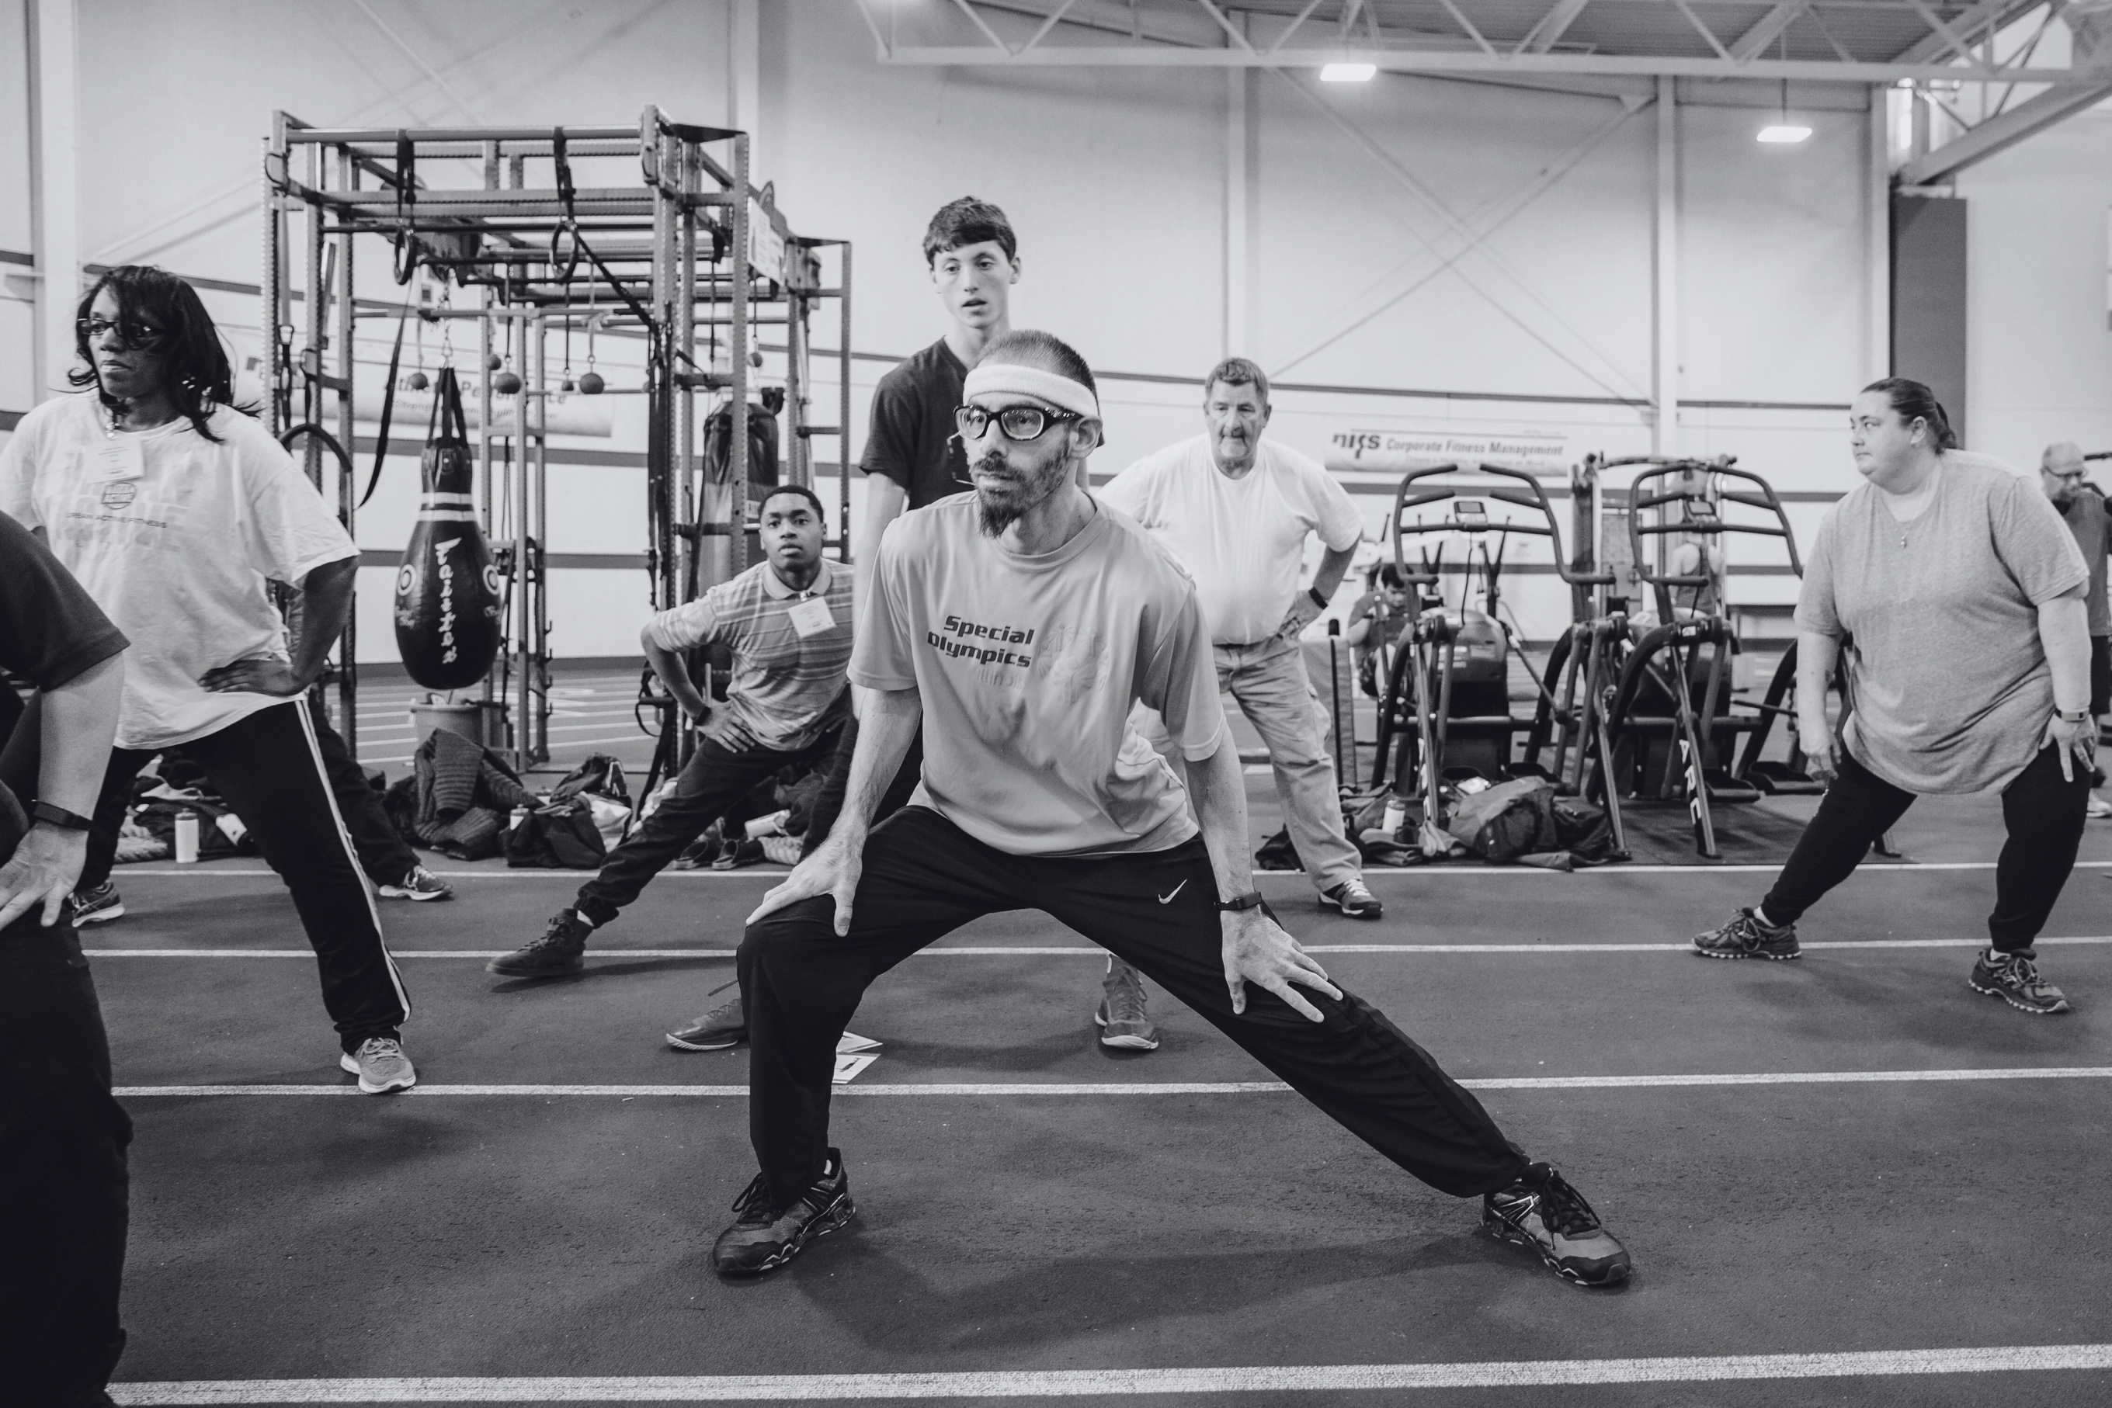


ENTRENADOR FÍSICO
CAPACITACIÓN
Facilitado por:
Fecha:
Notes:
(añade tu nombre y la fecha a la diapositiva)
(que esta diapositiva se muestre a medida que los participantes lleguen)
Bienvenidos al Entrenamiento de Entrenador Físico. Me llamo _________________________ y seré yo quien facilitará el taller
(añade cualquier información adicional específica a tu sitio o al contexto del taller)

Slide 3

Las actividades de Salud de Olimpiadas Especiales cuentan con el apoyo de diversas fuentes; entre ellas, en Estados Unidos, la Subvención Número NU27DD000021 de los Centros para el Control y la Prevención de Enfermedades del Departamento de Salud y Servicios Humanos de EE.UU., con $18.1 M (64 %) financiados con fondos Federales de EE.UU. y $10.2 M (36 %) aportados por fuentes no federales.
Este contenido es responsabilidad exclusiva de los autores y no representa necesariamente las opiniones oficiales de los Centros para el Control y la Prevención de Enfermedades ni del Departamento de Salud y Servicios Humanos.
Notes:
Este taller es posible gracias a la financiación de la Fundación Golisano.

Slide 4

AGENDA
  Introducciones
  Resumen de Olimpiadas Especiales
  Tu camino para convertirte en Entrenador de Físico
  Funciones del Entrenador de Físico
  Trabajando con tu equipo de coaching y apoyo
  Habilidades de Liderazgo: Motivación, Comunicación y Conexión
  Próximos pasos en tu camino como Entrenador de Físico
Notes:
Estos son los temas que trataremos hoy
(revisa la agenda)

Slide 5
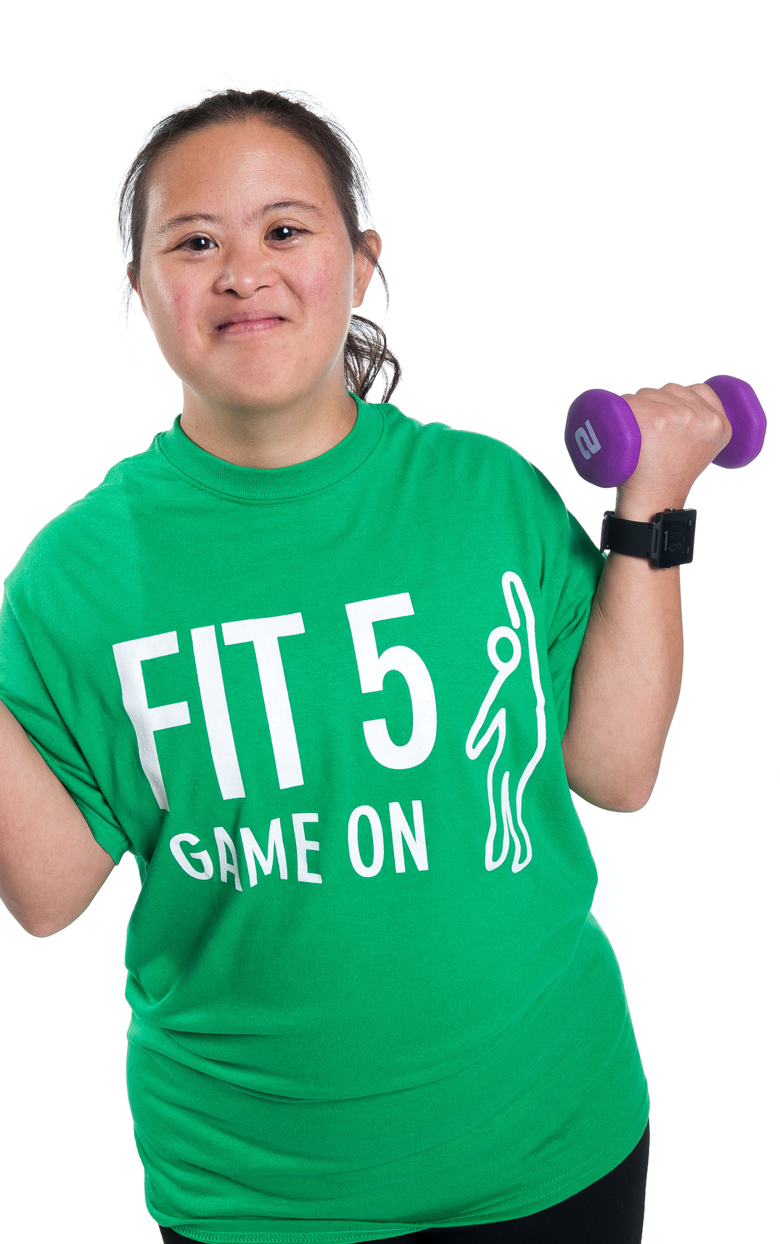

INTRODUCCIONES
Comparte un poco sobre ti, cualquier experiencia con Olimpiadas Especiales y por qué quieres convertirte en Entrenador de Físico
Notes:
(comparte un poco sobre ti)
Ahora me gustaría conocerlos a usteds. Por favor, compartan su nombre, un poco sobre su trayectoria, cualquier experiencia que tengan con Olimpiadas Especiales y por qué les interesa convertirse en Entrenador de Físico.

Slide 6
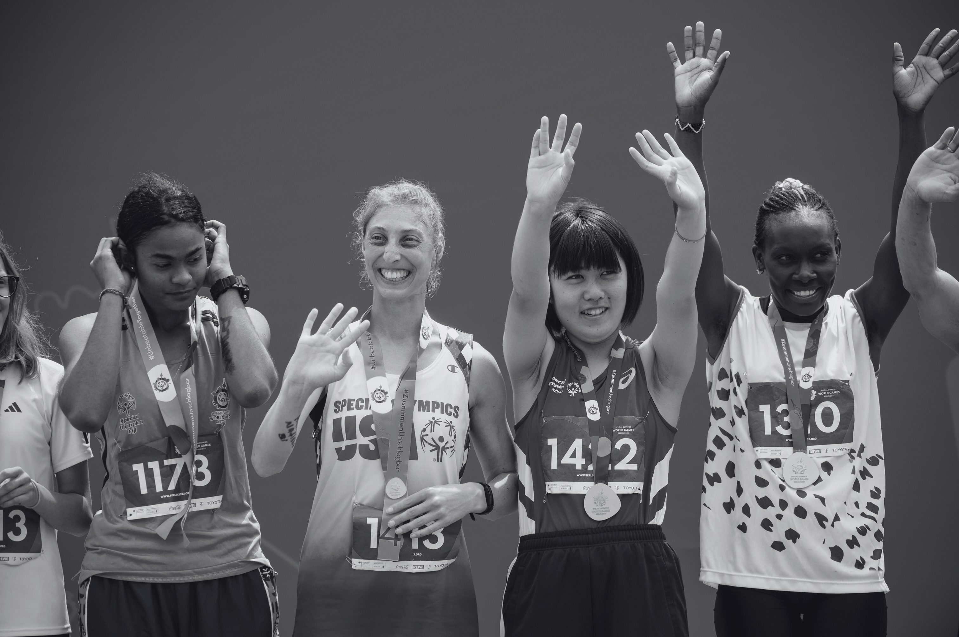
RESUMEN DE OLIMPIADAS ESPECIALES
Notes:
En nuestra primera sección se ofrecerá una visión general de Olimpiadas Especiales; esto ya debería resultarte familiar gracias a la capacitación que has recibido.

Slide 7
MISIÓN DE OLIMPIADAS ESPECIALES
Ofrecer entrenamiento deportivo y competencias atléticas durante todo el año en una variedad de deportes de tipo olímpico para niños y adultos con discapacidad intelectual, brindándoles oportunidades continuas para desarrollar su condición física, demostrar valentía, experimentar alegría y compartir sus dones, habilidades y amistad con sus familias, otros atletas de Olimpiadas Especiales y la comunidad.
Notes:
Aquí tienes un recordatorio de la misión de Olimpiadas Especiales.
(Revisa la misión, resaltando el texto en negrita)
(Dedica más tiempo si la mayoría de los participantes son nuevos en Olimpiadas Especiales)

Slide 8
ALCANCE DE OLIMPIADAS ESPECIALES
  5 millones de atletas en más de 172 países con entrenamiento durante todo el año y más de 100,000 competencias anuales
  [Incluye datos de alcance específicos del Programa, como el número de atletas, compañeros Unificados, entrenadores, deportes, etc., así como aquello de lo que te sientes más orgulloso o lo que consideras una prioridad.]
Notes:
(Añadir datos específicos del Programa que sean valiosos para que los entrenadores de Mejoramiento Físico los conozcan)
(Revisa la información)

Slide 9
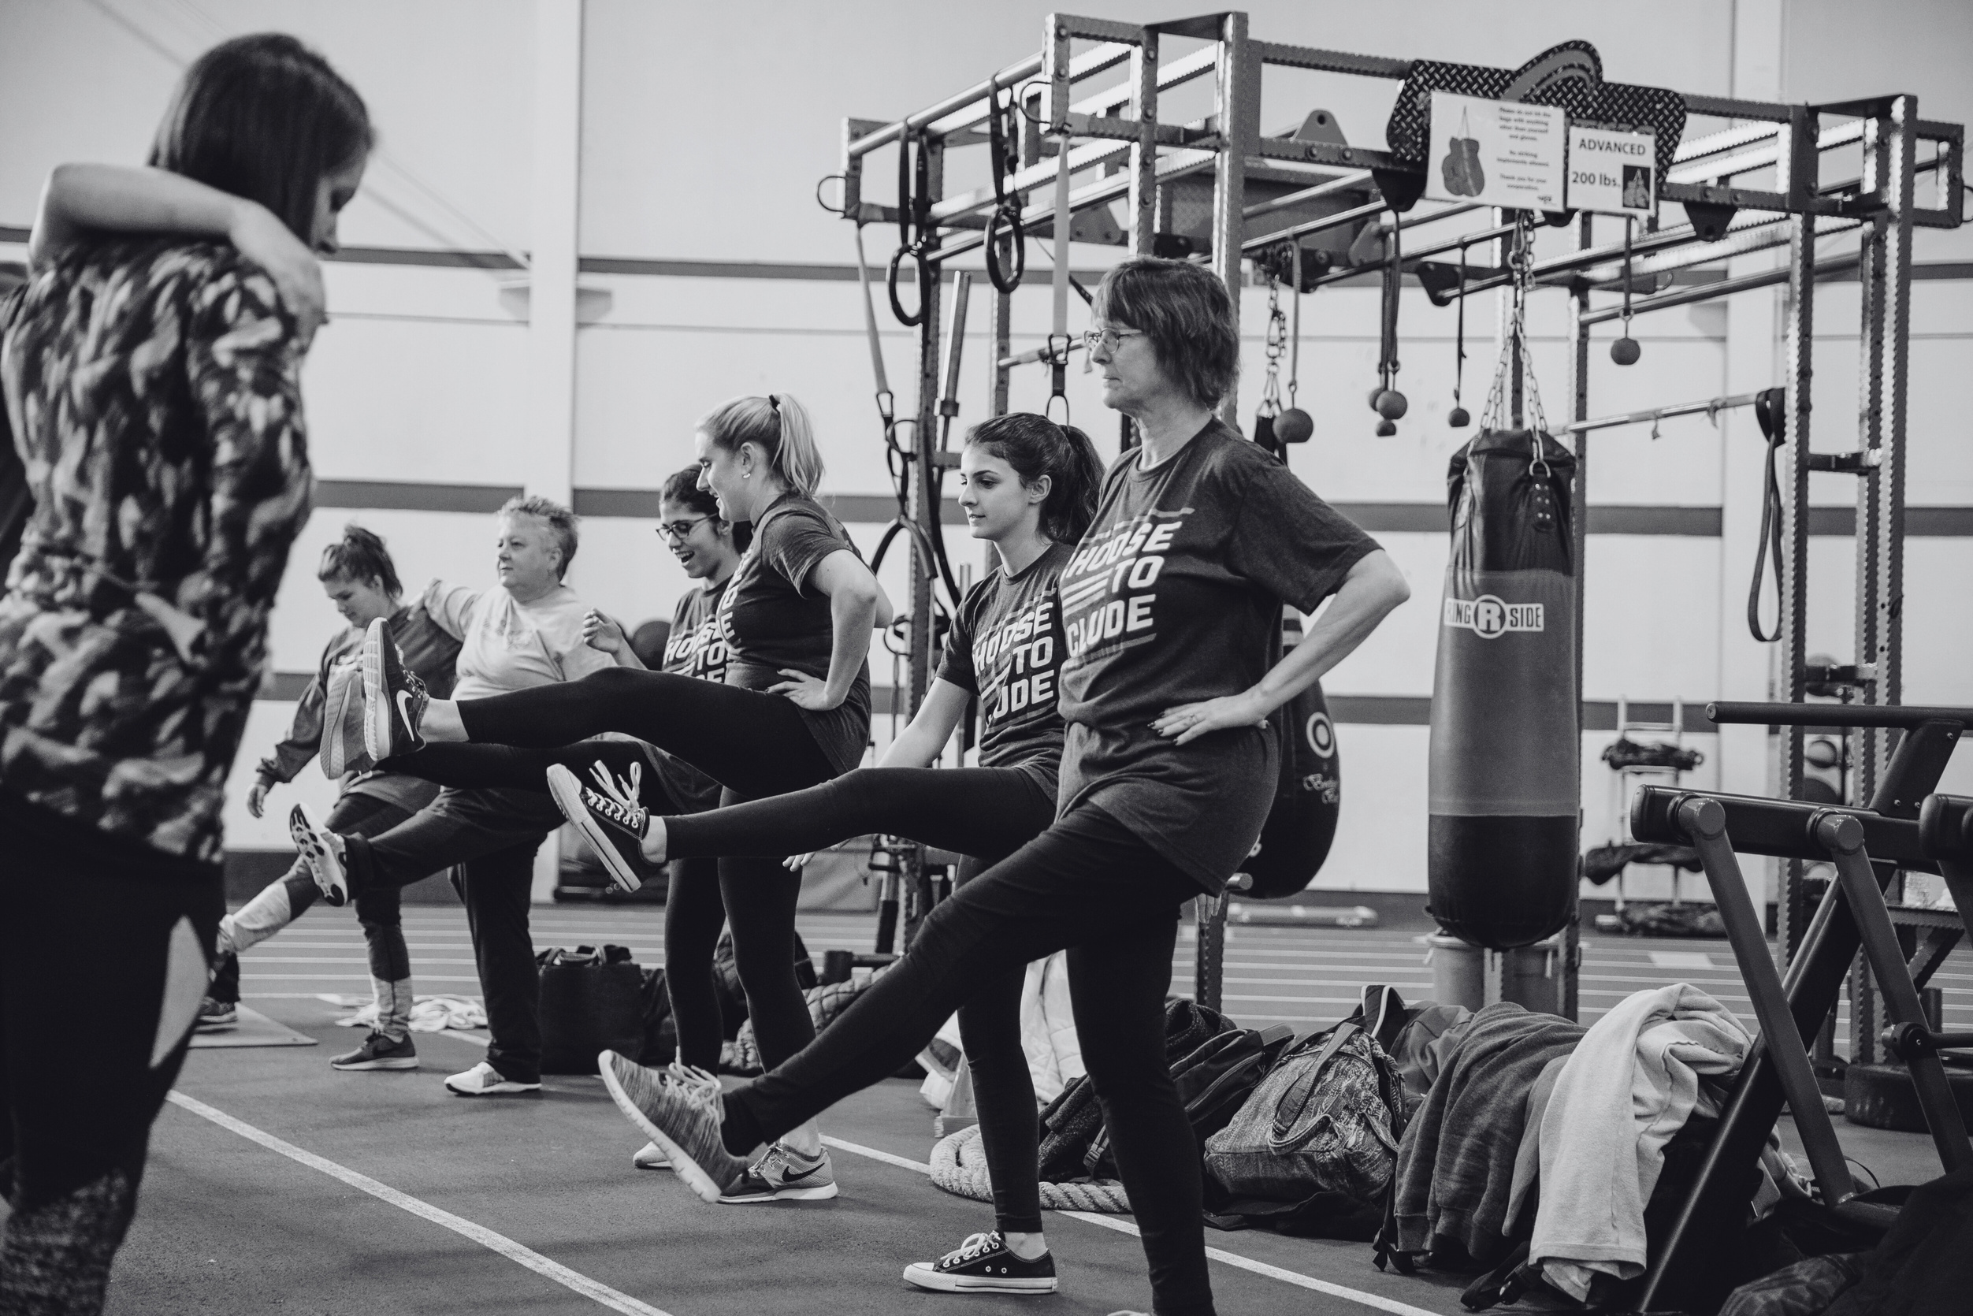
TU CAMINO PARA CONVERTIRTE EN ENTRENADOR FÍSICO
Notes:
Nuestra siguiente sección repasará los pasos para convertirse en Entrenador de Mejoramiento Físico.

Slide 10
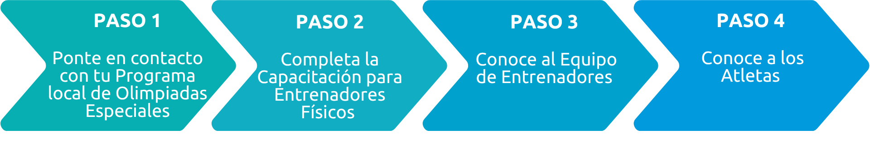
TU CAMINO HASTA AHORA...
Notes:
Estos son los pasos que se describen en la guía de Activación. Repasémoslos para aclarar cualquier paso que no tengas claro y responder a cualquier pregunta que puedas tener.
​

Slide 11
PASO 1: REQUISITOS DEL PROGRAMA
Requisitos de la Capacitación y Selección completados hasta la fecha:
  [Enumerar los requisitos del Programa aquí]
Comparte tus preferencias y disponibilidad:
  Hora y frecuencia
  Presencial o virtual
  Prácticas, competencias o eventos especiales
  Deportes
  Uno o varios equipos
Notes:
(Añade los requisitos específicos del Programa a la diapositiva
(Revísalas y pregunta a los entrenadores de Mejoramiento Físico si las han completado)
Ahora, repasemos tus preferencias y disponibilidad como entrenador de Mejoramiento Físico.
Tómate unos minutos para apuntar tus respuestas y luego podemos hablar
(Revisa las preguntas y añade o edita según las necesidades de tu programa/entrenador)
¿Cuánto tiempo tienes para ofrecer? ¿Con qué frecuencia podrías asistir a sesiones de formación (por ejemplo, semanales, quincenales, periódicas)?
¿Prefieres presencial, virtual o una combinación (más orientada a profesionales de la salud y la nutrición)?
¿Imaginas tu participación principalmente en entrenamientos, competiciones o eventos especiales (si procede)?
¿Podrías estar disponible para breves revisiones fuera de las sesiones de formación?
¿Hay deportes o tipos específicos de atletas (edad, comunidad, región, etc.) con los que te interese más trabajar? (consulta la página web del programa para ver la lista de deportes y programas ofrecidos)
¿Te interesaría trabajar con uno o varios equipos?
(Dependiendo del número de participantes, podrías pedirles que compartan un resumen de sus respuestas, proporcionen una lista de equipos que buscan un entrenador de Mejoramiento Físico o cualquier otra información sobre cómo funciona la asignación de equipos)
​

Slide 12
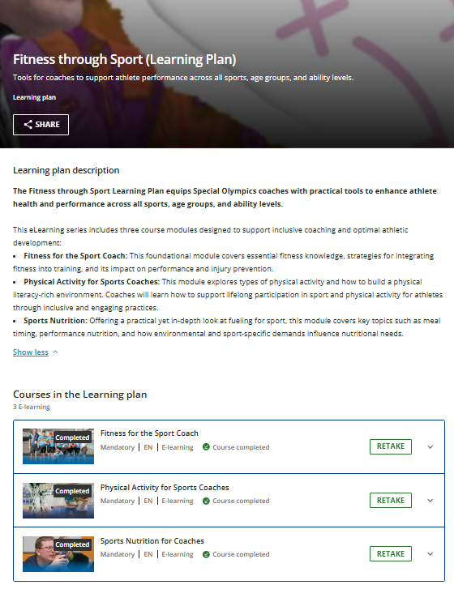
PASO 2: CAPACITACIÓN
  Plan de eLearning Mejoramiento Físico a través del Deporte
    Condición Física para el entrenador deportivo
    Nutrición deportiva para entrenadores
    Actividad física para entrenadores deportivos
  Módulo de eLearning de Condición Física Inclusiva (opcional)
  ¡Completa una sesión de capacitación como entrenador de Mejoramiento Físico con tu Programa (hoy mismo)!
Notes:
Esta es la lista de cursos de capacitación adicionales que han completado; ¿alguien no ha tenido la oportunidad de completarlos aún?
(Verifica que esto se haya completado y felicítalos, o establece un plazo para cuando se completará)

Slide 13
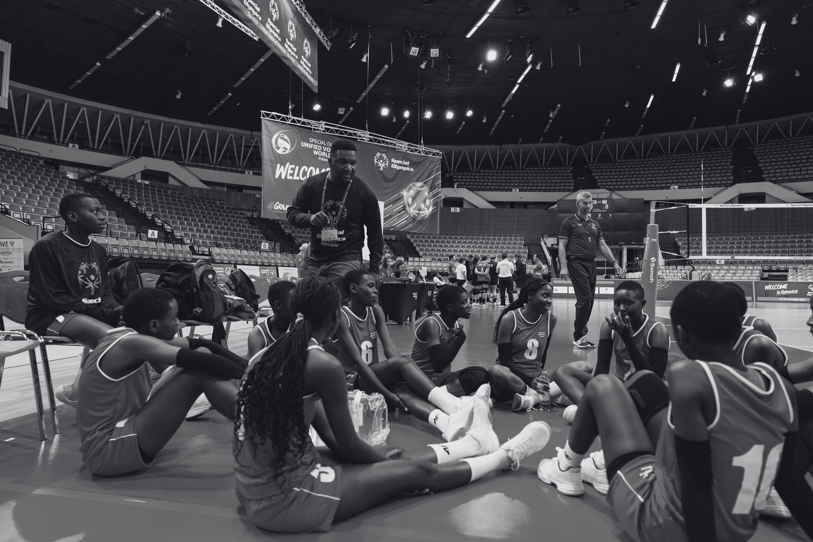
RESUMEN DE LA CAPACITACIÓN
Notes:
Has tenido mucha información que repasar con los materiales y la capacitación, así que vamos a resumir algunos puntos clave para que los tengas frescos en la mente mientras repasamos los roles específicos de un entrenador físico.

Slide 14
PUNTOS CLAVE DE LA CAPACITACIÓN HASTA AHORA:
  Olimpiadas Especiales (OE) define el estado físico como una salud y un rendimiento óptimos a través de una actividad física, una nutrición y una hidratación adecuadas.
  Los atletas de OE tienen más probabilidades de sufrir obesidad, de ser menos activos físicamente y de enfrentar mayores riesgos de padecer afecciones de salud, como enfermedades cardíacas y diabetes.
  Algunos atletas también pueden tener dificultades con el equilibrio, la coordinación y las habilidades motoras finas.
La iniciativa Fitness through Sport (FTS) amplía el alcance de los programas de salud y estado físico al enfocarse en tres resultados interrelacionados:
    Rendimiento: resistencia, velocidad, fuerza, flexibilidad
    Salud: energía, peso saludable, menos lesiones
    Bienestar: menor riesgo de enfermedades, mejor calidad de vida
Notes:
(Revisa los puntos clave)
(Opción de compartir una historia o ejemplo de una iniciativa de fitness que haya beneficiado a los atletas en rendimiento, salud o bienestar)

Slide 15
PAPEL DEL ENTRENADOR
Notes:
Dado que puede haber varias personas apoyando a un equipo o a un atleta, es importante aclarar los roles de un Entrenador de Mejoramiento Físico

Slide 16
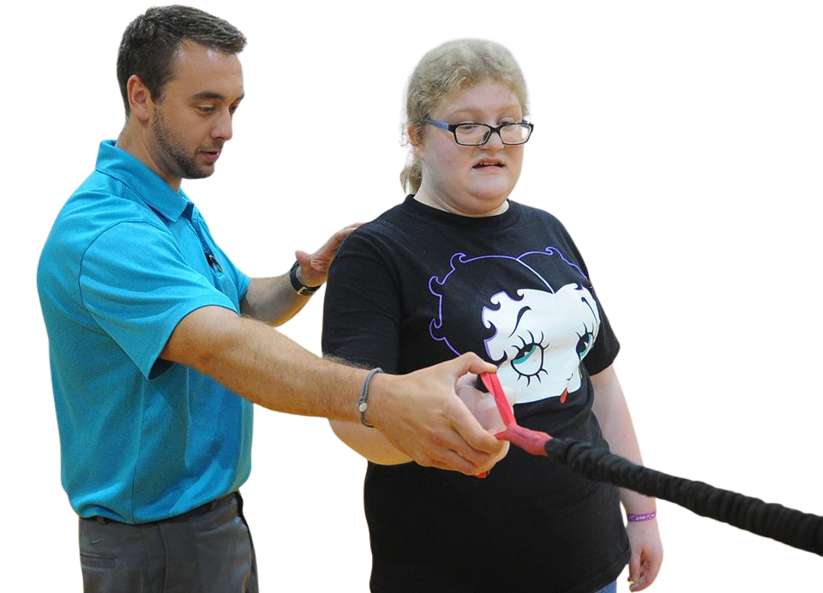
DESCRIPCIÓN GENERAL DEL ENTRENADOR
Los entrenadores físicos desempeñan un papel fundamental en el desarrollo de los atletas al::
  Integrar actividades físicas y educación en todas las fases de la experiencia deportiva
  Fomentar la salud y el rendimiento de los atletas a través de la actividad física, la nutrición y la hidratación
  Trabajar en colaboración con los entrenadores y los voluntarios como parte del equipo deportivo
  Apoyar al entrenador principal para que pueda enfocarse en las habilidades y estrategias específicas del deporte
Notes:
Quizá recuerdes de la Guía de Activación que:
Un entrenador de Mejoramiento Físico es un voluntario que colabora con entrenadores principales de uno o varios equipos dentro de un Programa para integrar actividades de fitness y educación en todas las fases de la experiencia deportiva.
(Resume brevemente el contenido de la diapositiva)
​

Slide 17
PRINCIPALES ÁREAS DE APOYO
Cumplir con los Estándares Mínimos de la Práctica Fit
Fomentar hábitos saludables
Apoyar en Establecer Metas
Notes:
Hay tres áreas principales en las que un entrenador físico brinda apoyo. Los entrenadores físicos ayudan a los equipos a:
Alcanzar los estándares mínimos de aptitud física para los entrenamientos;
Promover hábitos saludables;
y establecer metas para la temporada deportiva y las sesiones de entrenamiento
Es importante señalar que los preparadores físicos no tienen que asumir todas estas funciones. Dependiendo de tu experiencia y de con qué te sientas más cómodo, te animamos a que asumas las funciones en las que tengas confianza. Con el tiempo, podrás asumir más funciones a medida que adquieras más conocimientos y experiencia.
En las áreas con las que no te sientas tan cómodo, te animamos a que simplemente observes, aprendas y estés abierto a oportunidades para apoyar al entrenador principal y a los atletas.

Slide 18

ALCANZAR LOS ESTÁNDARES MÍNIMOS PARA UNA PRÁCTICA SALUDABLE
Notes:
Empecemos con los Estándares Mínimos para una práctica saludable.

Slide 19
Los Estándares Mínimos para una práctica saludable definen los componentes que deben incluirse en toda práctica deportiva. Estos pueden ser liderados por entrenadores u otros líderes clave como capitanes fitness.
  5 minutos de calentamiento con estiramientos dinámicos
  5 minutos de enfriamiento con estiramientos estáticos
  Incluir ejercicios de el condicionamiento en la práctica
  Aumentar el movimiento y reducir el tiempo de sedentarismo durante la práctica
  Hacer pausas para beber agua cada 15 a 20 minutos
  Fomentar alimentos saludables en las reuniones del equipo
  Compartir educación sobre la salud y recordatorios para mantenerse activos y saludables
Notes:
El objetivo de Los Estándares Mínimos para una práctica saludable es mejorar la calidad de los entrenamientos deportivos para favorecer el rendimiento, la salud y el bienestar de los atletas. ¡Incorporar el ejercicio físico a las experiencias deportivas es tan sencillo como incluir estos componentes!
(Revisa la lista y haz una pausa después de los dos primeros puntos)
PREGUNTA: ¿Alguien puede explicar la diferencia entre estiramiento dinámico y estático? (pausa para responder)
El estiramiento dinámico consiste en movimientos activos basados en el movimiento para calentar los músculos antes del ejercicio, mientras que el estiramiento estático consiste en mantener posiciones fijas para mejorar la flexibilidad después. Usa estiramientos dinámicos (por ejemplo, balanceos de piernas) antes del entrenamiento para mejorar el rendimiento, y estiramientos estáticos (por ejemplo, estiramiento de isquiotibiales) después del entrenamiento para la recuperación y la flexibilidad a largo plazo
Otros componentes de los Estándares Mínimos de Práctica Fit son:
Acondicionamiento físico
Motivar a los atletas a mantenerse activos y saludables fuera de los entrenamientos
Llevar a cabo entrenamientos activos, manteniendo un tiempo de actividad físico elevado y un tiempo sedentario bajo
Hacer pausas para beber agua cada 15 a 20 minutos
Y ofrecer alimentos saludables en los eventos del equipo
(Enlace al recurso: https://medios de comunicación.specialolympics.org/resources/sports-essentials/fitness-for-sports-coaches/Minimum-Fit-Practice-Standards.pdf?_gl=1*u88i3w*_gcl_au*ODU3MDA4MzMwLjE3Njg4NDMxMjA.*_ga*MTY0ODYxMDYwOC4xNzIwNTQ3MjY4*_ga_KTMLJ70DKD*czE3NzA4NTExMTckbzQ5OSRnMSR0MTc3MDg1MTEyMSRqNTYkbDAkaDA.)

Slide 20
ALCANZAR LOS ESTÁNDARES MÍNIMOS PARA UNA PRÁCTICA SALUDABLE
Roles:
Planifica junto con el entrenador principal la incorporación de estrategias de acondicionamiento físico y de entrenamiento activo, de acuerdo con los Estándares Mínimos para una práctica saludable.
Enfócate en promover el acondicionamiento físico tanto dentro como fuera de los entrenamientos.
Apoya a los capitanes fitness para que dirijan los calentamientos y los enfriamientos.
Dirige tú mismo si no hay capitanes de acondicionamiento físico disponibles.
Dirige entrenamientos basados en habilidades que incorporen movimientos dinámicos y estrategias de prevención de lesiones.
Diseña rutinas de entrenamiento individuales o en equipo para los días de descanso o la temporada baja.
Recursos Clave:
  Resumen de la Práctica Activa
  Organizador de las Prácticas Activas
  Guía Fit 5
Notes:
(Revisa los roles y añade cualquier ejemplo específico que conozcas)
Si tienes dudas, pregunta al entrenador principal antes de añadir una actividad; asegúrate de que ambos estén de acuerdo sobre cuándo y cómo se incorporarán las actividades físicas. Tenemos algunas diapositivas al final que explican cómo se dividen los roles en un equipo
(Fíjate en los recursos y resalta que también están enlazados al final de la Guía de Activación)
​

Slide 21
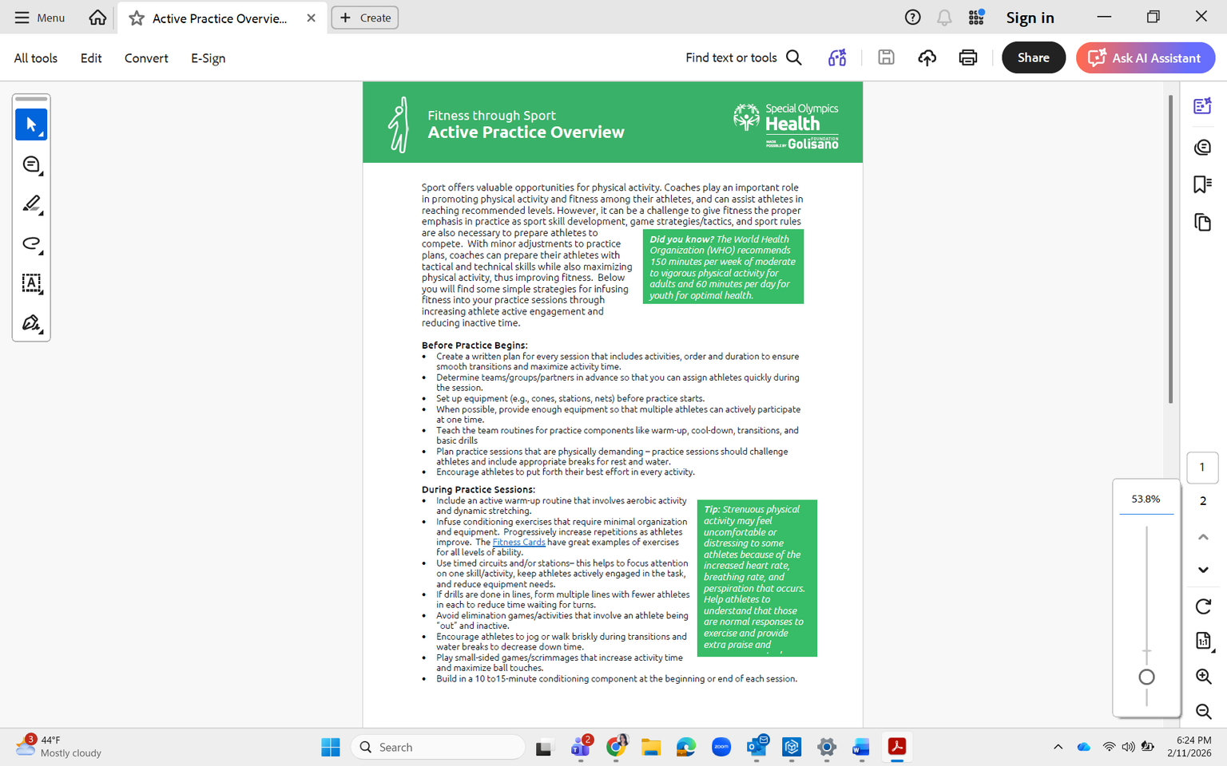
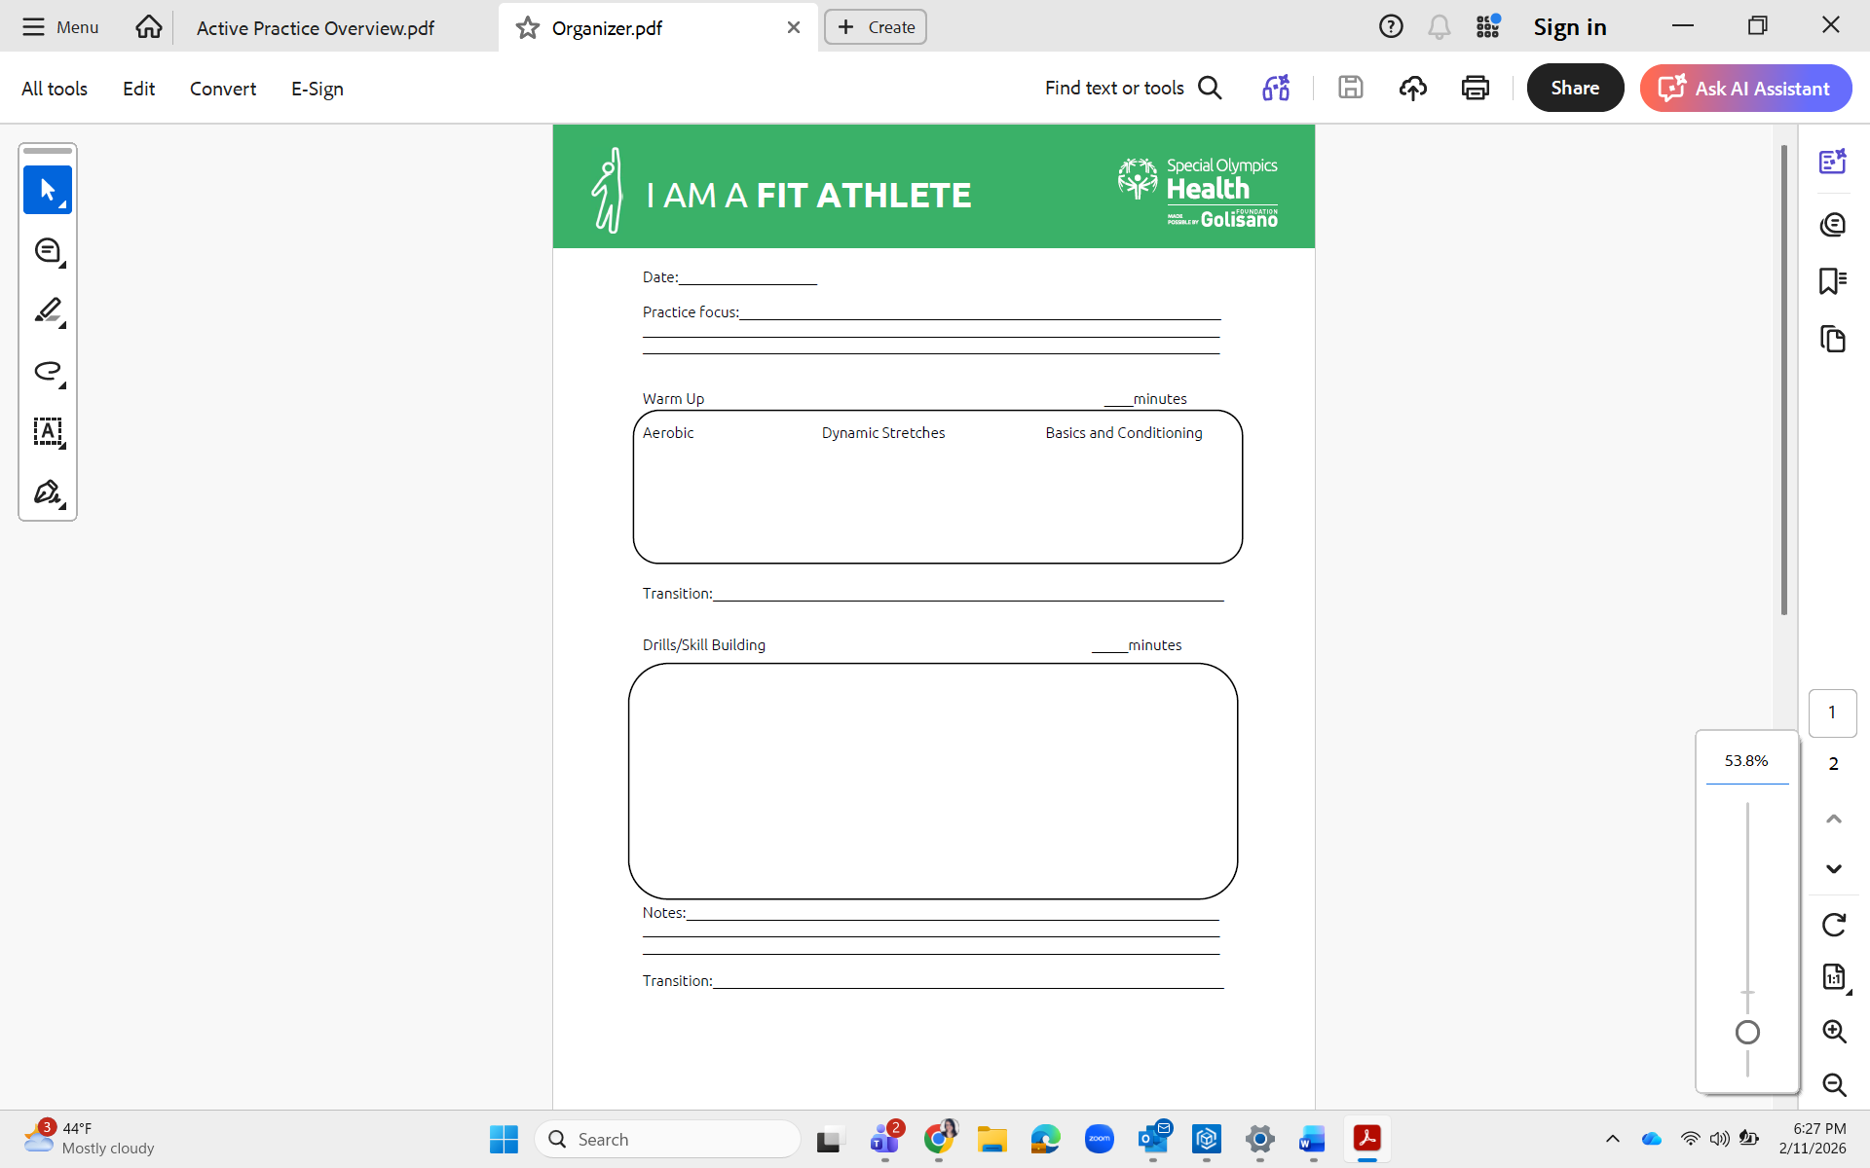
RECURSO CLAVE:
RESUMEN DE LA PRÁCTICA ACTIVA Y ORGANIZADOR DE LA PRÁCTICA
La Visión General del Entrenamiento Activo ofrece estrategias para incorporar el acondicionamiento físico en las sesiones de entrenamiento, aumentando la participación activa de los atletas y reduciendo el tiempo de inactividad.
Colabora con el entrenador para incorporar estas estrategias en el Organizador de Entrenamientos.
https://resources.specialolympics.org/health/fitness/fitness-through-sport/entrenador-educación
Notes:
https://resources.specialolympics.org/health/fitness/fitness-through-sport/entrenador-educación
La Visión General del Entrenamiento Activo ofrece estrategias para incorporar la forma física en las sesiones de entrenamiento aumentando la participación activa de los atletas y reduciendo el tiempo inactivo.
Trabaja con el entrenador principal para integrar la forma física en el Organizador de Prácticas.
Echemos un vistazo juntos al Organizador de Prácticas Activas.

Slide 22
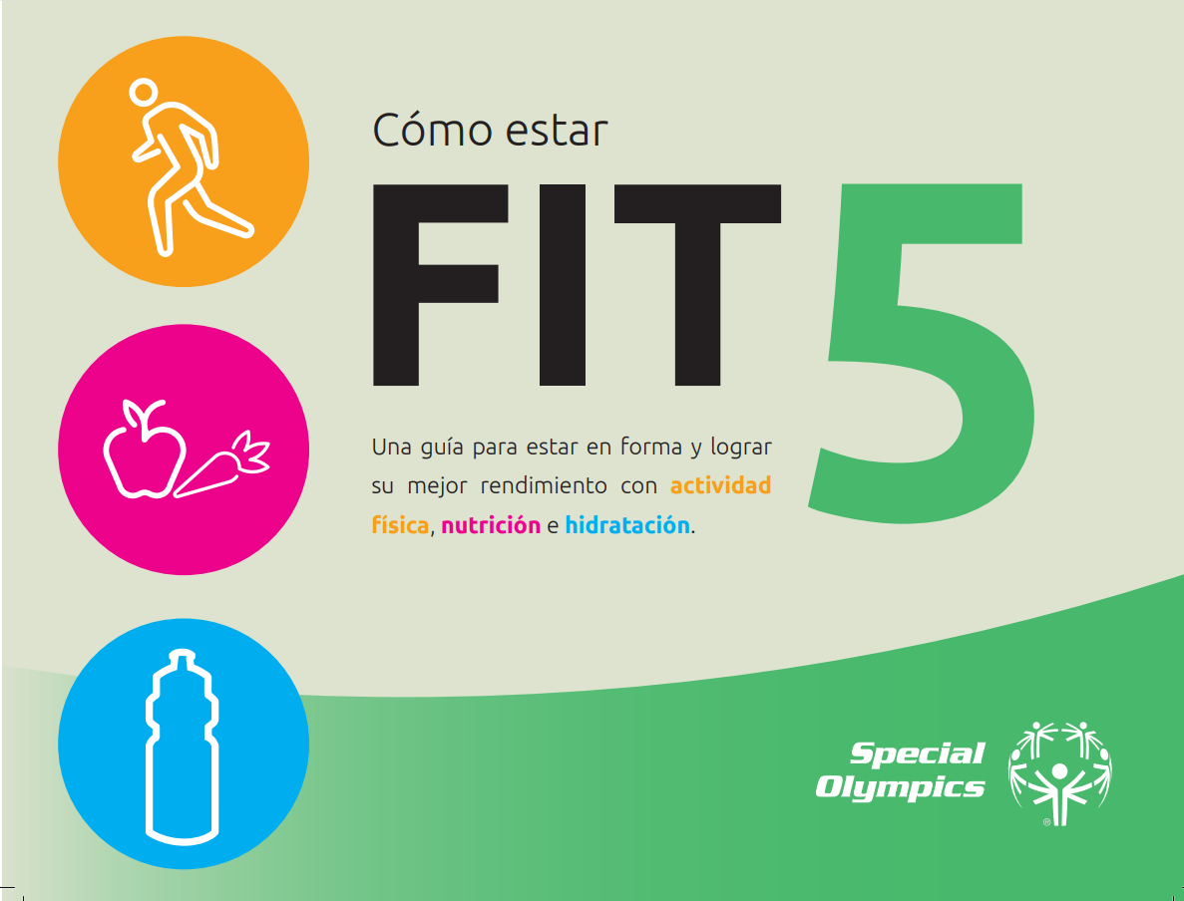
RECURSO CLAVE:
GUÍA FIT 5
Fit 5 se basa en tres objetivos sencillos: hacer ejercicio 5 días a la semana, comer 5 frutas y verduras al día y beber 5 botellas de agua al día.
Recursos impresos y en video disponibles.
https://resources.specialolympics.org/health/fitness/fit-5
Notes:
Fit 5 es un Recurso de Olimpiadas Especiales, diseñado para su uso fácil tanto para atletas como para entrenadores. Se basa en tres objetivos sencillos: hacer ejercicio 5 días a la semana, comer 5 frutas y verduras en total al día y beber 5 botellas de agua al día.
¡Vamos a echar un vistazo!
https://resources.specialolympics.org/health/fitness/fit-5

Slide 23
PROMUEVE HÁBITOS SALUDABLES
Notes:
El segundo papel de los entrenadores Físico es Promover Hábitos Saludables

Slide 24
PROMUEVE HÁBITOS SALUDABLES
Roles:
Imparte las lecciones del Manual Fitness a través del Deporte antes o después de las sesiones de entrenamiento.
Comparte estrategias de nutrición e hidratación para antes, durante y después del entrenamiento o la competencia, utilizando recursos como Fit 5.
Involucra a los cuidadores y a las familias para que apoyen rutinas saludables de alimentación e hidratación.
Ofrece o coordina sesiones educativas y recursos sobre temas de bienestar a lo largo de la temporada.
Anima al equipo a usar la aplicación Special Olympics Fitness para dar seguimiento a sus metas de hábitos saludables, como el consumo de agua, frutas y verduras.
Recurso clave:
  Manual Fitness a Través del Deporte
Notes:
Como ocurre con los Estándares Mínimos de Práctica, es importante plananificar con el entrenador principal cómo y cuándo incluirás las actividades de hábitos saludables.
(Revisión de la lista de roles)

Slide 25
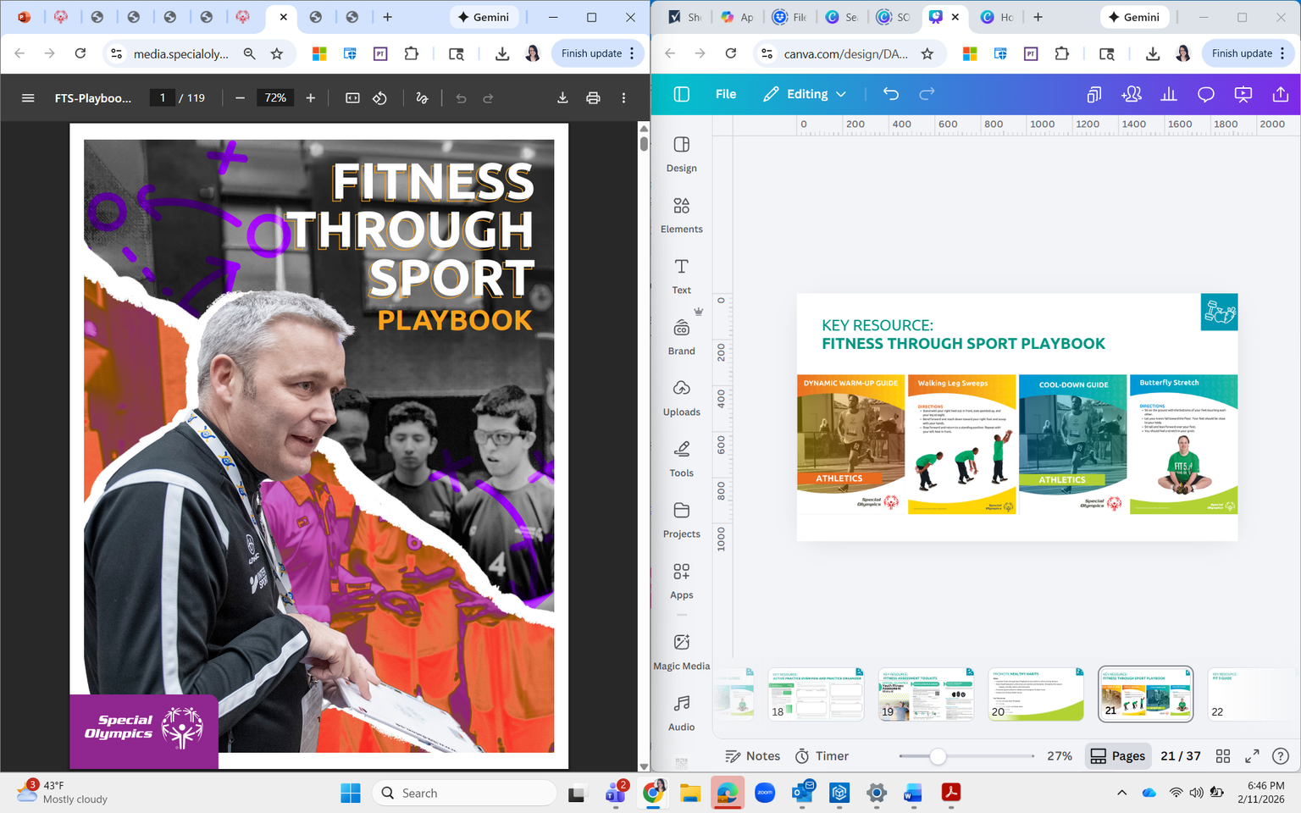
RECURSO CLAVE:
MANUAL FITNESS A TRAVÉS DEL DEPORTE
El manual Fitness a Través del Deporte está diseñado para ayudar a los entrenadores de Olimpiadas Especiales a presentar conceptos de acondicionamiento físico a los atletas de manera divertida y accesible. Incluye:
Información para apoyar y dar seguimiento a los hábitos saludables de tus atletas
12 planes de clase en 4 áreas temáticas: Introducción a los hábitos saludables, Actividad física y ejercicio, Nutrición e hidratación, y Mentalidad para el día del juego.
https://resources.specialolympics.org/health/fitness/fitness-through-sport/playbook
Notes:
Echemos un vistazo al manual Fitness a Través del Deporte.
El manual Fitness a Través del Deporte está diseñado para ayudar a los entrenadores de Olimpiadas Especiales a presentar conceptos de acondicionamiento físico a los atletas de manera divertida y accesible. Incluye:
Información para apoyar y dar seguimiento a los hábitos saludables de tus atletas
12 planes de lecciones en cuatro áreas temáticas: Introducción a los hábitos saludables, Actividad física y ejercicio, Nutrición e hidratación, y Mentalidad para el día del juego.
Cada una de las 12 lecciones cuenta con una actividad correspondiente de Juego en casa para que los atletas y sus cuidadores continúen el aprendizaje en casa. Por lo general, estas actividades requieren más discusión y la planificación de acciones para apoyar el desarrollo de nuevos hábitos y comportamientos saludables.
Una biblioteca de recursos de apoyo y capacitación para entrenadores, atletas y padres o cuidadores.
Cada lección dura entre 20 y 25 minutos y requiere un equipo mínimo. El Manual ofrece formas flexibles de utilizar el contenido.
https://resources.specialolympics.org/health/fitness/fitness-through-sport/playbook

Slide 26
APOYO PARA ESTABLECER METAS
Notes:
Por último, veamos el establecimiento de metas como el último rol clave para un entrenador Físico

Slide 27
APOYO PARA ESTABLECER METAS
Roles:
  Colaborar con el entrenador principal para establecer metas de salud y acondicionamiento físico, tanto individuales como para el equipo, para la temporada.
  Realizar evaluaciones de acondicionamiento físico para apoyar el establecimiento de metas y el seguimiento del progreso de los atletas a lo largo de la temporada.
  Apoyar a los atletas en el seguimiento de su progreso hacia el logro de estas metas.
  Ofrecer recomendaciones sobre cómo alcanzar sus metas.
Recurso Clave:
  Kit de herramientas para la evaluación del estado físico de adultos y jóvenes
Notes:
Establecer metas puede ser muy motivador para los atletas de Olimpiadas Especiales mientras se esfuerzan por mejorar en su deporte.(Revisa la lista de roles)
Si no tienes experiencia en el establecimiento de metas, esta puede ser una actividad en la que puedas trabajar junto con el entrenador principal.
Tomarte el tiempo para guiar a tus atletas a través del proceso de establecimiento de metas les permite crear metas significativas y más alcanzables.

Slide 28
PASOS PARA ESTABLECER METAS
Paso 1: Reserva tiempo para fijar metas
Paso 2: Enseña cómo establecer metas
  La diferencia entre metas a corto y largo plazo
  Metas de proceso y de resultado
  Metas individuales y de equipo
  Creación de pasos concretos y seguimiento del progreso
Paso 3: Ayuda a tus atletas a establecer metas
Paso 4: Brindaa apoyo continuo
Notes:
Veamos más de cerca los pasos para establecer metas de manera efectiva.
Paso 1: Dedica tiempo a establecer metas
Organiza una reunión específica con los atletas para discutir y establecer metas, asegurándote de que el ambiente sea cómodo y abierto para que los atletas puedan expresar libremente sus metas y aspiraciones.
Paso 2: Enseña cómo establecer metas
Ayuda a tus atletas a comprender qué son las metas. Enséñales la diferencia entre:
Metas a corto y largo plazo
Metas de proceso y de resultado
Metas individuales y de equipo
Desglosar las metas en pasos concretos
La importancia de revisar regularmente las metas y el progreso
Paso 3: Ayuda a tus atletas a identificar sus metas
Ayuda a tus atletas a establecer metas individuales y de equipo, y a anotarlas. Discute y programa momentos adecuados para revisar las metas a lo largo de la temporada de entrenamiento (por ejemplo, mensualmente).
Paso 4: Brinda apoyo continuo
Asegúrate de mantener una comunicación constante, anima a los atletas, bríndales consejos y modifica las metas si es necesario durante sus entrenamientos y competencias.

Slide 29
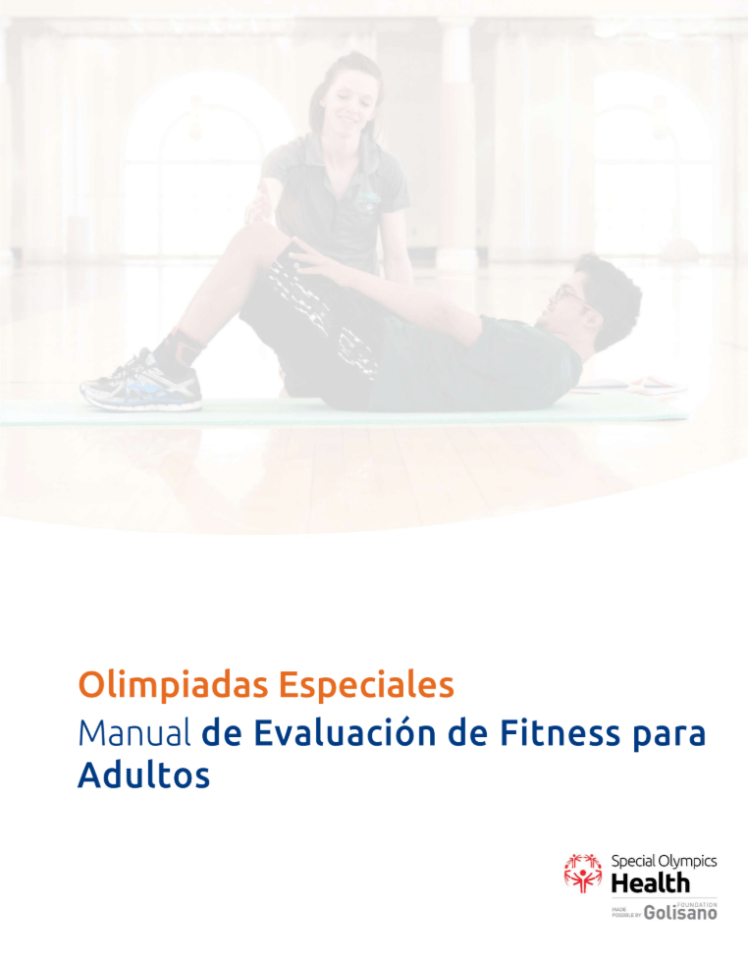
RECURSO CLAVE:
KITS DE HERRAMIENTAS PARA LA EVALUACIÓN DE LA APTITUD FÍSICA
Existen kits de herramientas para atletas adultos y jóvenes. Ambos kits ofrecen tres recursos clave para apoyar el estado físico de los atletas y la evaluación del programa:
Un manual estandarizado de evaluación del estado físico
Una encuesta sobre el estilo de vida
Orientación sobre el uso de dispositivos portátiles de actividad física
Puedes elegir una, dos o las tres herramientas para evaluar el progreso físico de tus atletas y su impacto en su salud.
https://resources.specialolympics.org/health/fitness/fitness-through-sport/
evaluación de aptitud física
Notes:
¡Echemos un vistazo a los kits de herramientas para la evaluación del estado físico!
Los atletas de Olimpiadas Especiales se esfuerzan por alcanzar su mejor marca personal tanto dentro como fuera del campo de juego. Realizar evaluaciones del estado físico puede brindar información útil para ayudar a los entrenadores, los atletas y las familias a celebrar las habilidades actuales, identificar áreas de mejora y orientar los planes de entrenamiento y las actividades en casa, lo que contribuye a un entrenamiento más inteligente, una mejor salud y un mayor rendimiento.
Hay kits para atletas adultos y juveniles. Ambos kits ofrecen tres recursos clave para apoyar la condición física de los atletas y la evaluación del programa: un Manual estandarizado de evaluación de la condición física para adultos, una Encuesta sobre el estilo de vida de los adultos y orientación sobre el uso de dispositivos portátiles de actividad física. ¡Puedes elegir una, dos o las tres herramientas para evaluar el progreso de tus atletas en materia de condición física y su impacto en su salud!
Si no tienes experiencia en actividad física o acondicionamiento físico, esto puede parecerte intimidante; empieza por familiarizarte con las herramientas y observa las sesiones de evaluación. Con el tiempo, podrás involucrarte más para apoyar al equipo con las evaluaciones si esa es un área de interés o necesidad observa las sesiones de prueba. Con el tiempo puedes involucrarte más para apoyar al equipo con la evaluación si eso es un área de interés o necesidad.
https://resources.specialolympics.org/health/fitness/fitness-through-sport/fitness-assessment

Slide 30
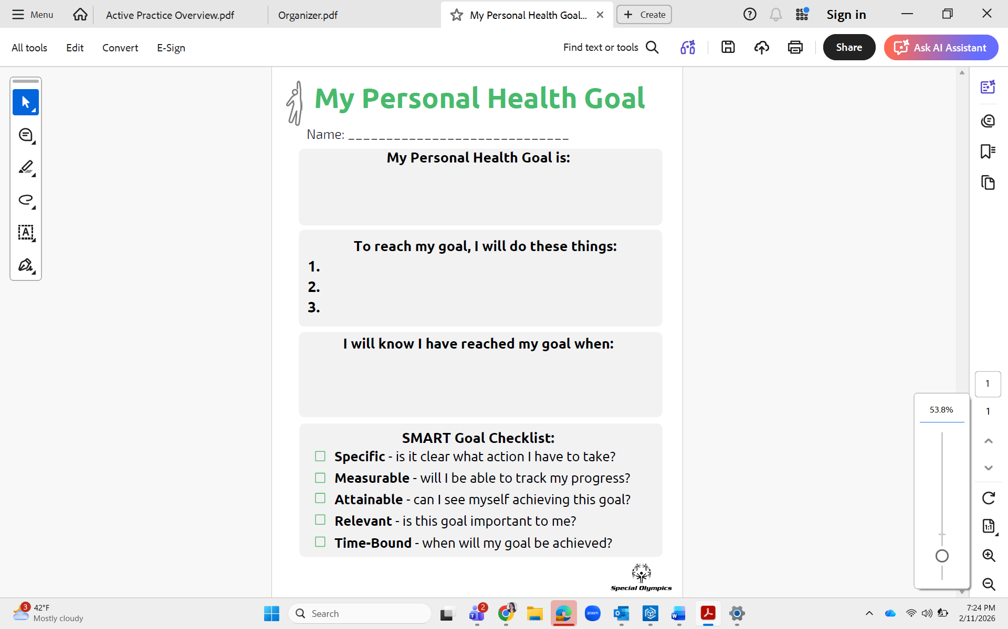
RECURSO CLAVE:
MI PLANTILLA PERSONAL DE METAS DE SALUD
Una herramienta sencilla que puedes usar para apoyar el establecimiento de metas
El establecimiento de metas puede abarcar desde objetivos más específicos, como mejorar el resultado de una evaluación de aptitud física, hasta otros más generales y basados en conversaciones con los atletas, como el deseo de adoptar un hábito saludable.
https://www.dropbox.com/scl/fi/c5i158fuyeedsejpyxofb/My-Personal-Health-Goal.pdf?rlkey=9ra1qfn03cyai8e6unuboctdw&st=5ybx3uvr&dl=0
Notes:
https://www.dropbox.com/scl/fi/c5i158fuyeedsejpyxofb/My-Personal-Health-Goal.pdf?rlkey=9ra1qfn03cyai8e6unuboctdw&st=5ybx3uvr&dl=0
¡Vamos a echar un vistazo!
Esta es una herramienta sencilla que puedes usar para apoyar el establecimiento de metas; estas pueden ser desde más específicas —como mejorar el resultado de una evaluación de aptitud física— hasta más generales y basadas en conversaciones con los atletas, como el deseo de adoptar un hábito saludable.
Esta plantilla se ha utilizado en las Performance Stations, en el manual Fitness through Sport y en muchos retos de aptitud física (educación para la salud), por lo que es muy versátil.

Slide 31
REVISIÓN DE RECURSOS
Notes:
¡Ya hemos cubierto mucha información hasta ahora! Como recordatorio, esta capacitación y la Guía de Activación son recursos a los que puedes seguir recurriendo a medida que avanza tu trayectoria como entrenador de fitness.
Ahora, hagamos una pausa en el trabajo y revisemos por nuestra cuenta algunos recursos de fitness.

Slide 32
TÓMATE UNOS MINUTOS PARA REPASAR
Identifica algunos recursos que creas que podrías usar en tu rol como Entrenador de Mejoramiento Físico:
Guía de Práctica Activa
Guía Fit 5, Tarjetas de Ejercicio y Videos
Kits de herramientas para la evaluación de Mejoramiento Físico
Plan eLearning de Mejoramiento Físico a través del Deporte
  Mejoramiento Físico para el Entrenador Deportivo
  Nutrición deportiva
  Actividad física para entrenadores deportivos
Mejoramiento Físico a través del Deporte
Biblioteca de Consejos de Salud
Módulo de Mejoramiento Físico Inclusivo en ELearning
Estándares Mínimos de la práctica
Mi plantilla de Objetivos Personales de Salud
Escuela de Fuerza
  Zona de Snacks
App de Mejoramiento Físico de Olimpiadas Especiales
  Apple Store
  Google Play Store
Guías de calentamiento y enfriamiento específicaspara cada deporte
  Vídeos dinámicos de calentamiento y enfriamiento
Formación de entrenadores - Mejoramiento Físico
Notes:
Tomemos un pequeño descanso del trabajo.
Aquí hay enlaces a más recursos que queríamos que conocieras. Los que ya hemos visto están aquí, junto con otros. Tómate unos minutos para revisar algunos de ellos y toma nota de aquellos a los que te gustaría volver.
(Dales entre 5 y 10 minutos, lo cual también puede servir como un descanso; cuando regresen, dedica unos minutos más a pedirle a cada participante que comparta un recurso que haya consultado y que cuente un poco sobre él con el grupo.)

Slide 33
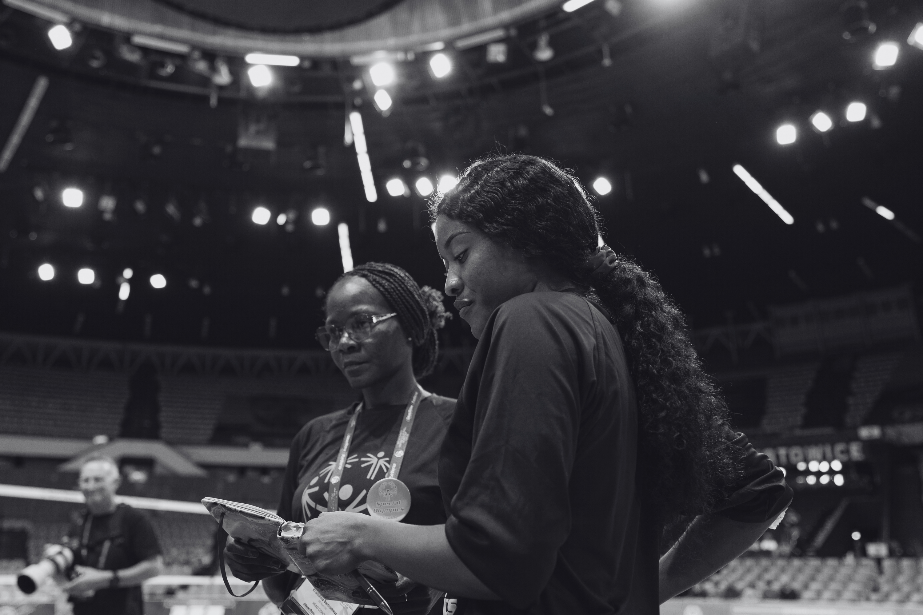
TRABAJAR CON TU EQUIPO DE COACHING Y APOYO
Notes:
Como entrenador de fitness, formarás parte de una comunidad especial de voluntarios comprometidos y capacitados que trabajan juntos para garantizar una experiencia deportiva segura y de calidad para todos los atletas.
​

Slide 34
ENTENDIENDO LOS
DIVERSOS ROLES EN UN EQUIPO
Entrenador Principal (líder) | Asistente de Entrenamiento | Asistente Deportivo | Capitán Fitness
Es responsable de planificar la temporada en general y los entrenamientos individuales Dirige la planificación y la ejecución de cada entrenamiento Desarrolla y dirige al equipo de entrenadores Apoya la participación de los capitanes de acondicionamiento físico y la oferta de oportunidades de liderazgo deportivo Enseña habilidades y ejercicios deportivos, adaptándose a las necesidades de cada atleta Aborda problemas y desafíos (por ejemplo, conductas inadecuadas) Cuenta con una certificación de entrenador específica para el deporte | También conocido como entrenador asistente Apoya al entrenador principal en la planificación y la realización de los entrenamientos Colabora en el entrenamiento técnico y táctico Brinda apoyo de entrenamiento individualizado a los atletas (por ejemplo, instrucción, retroalimentación, etc.) Puede colaborar en la organización y la logística de los entrenamientos Cuenta con una certificación de entrenador de OE y puede avanzar hacia certificaciones de entrenamiento específicas para cada deporte | Voluntario deportivo que no se dedica al entrenamiento, pero que colabora con el equipo técnico. Puede: Ayudar con la preparación y la limpieza del equipo deportivo antes y después de la práctica Brindar apoyo a los atletas de manera individual cuando sea necesario mediante demostraciones, apoyo personalizado y apoyo del Capitán de Condición Física | Atleta líder de Olimpiadas Especiales que ha completado la capacitación de Capitán de Fitness Ayuda a dirigir el calentamiento y el enfriamiento Comparte un consejo de salud en cada entrenamiento Es un ejemplo a seguir para sus compañeros de equipo
Notes:
Las funciones bien definidas, el respeto mutuo y una comunicación clara son esenciales para que los distintos líderes de equipo trabajen bien juntos.
Esta comparación de funciones se incluyó en tu Guía de Activación. Tómate un momento para revisarla de nuevo.
PREGUNTA: ¿Tienes clara la distinción entre las funciones? ¿Qué dudas puedo aclararte?
​

Slide 35
ROLES COMPARTIDOS:
CALENTAMIENTOS
Entrenador Principal | Elabora el plan general de entrenamiento, incluyendo la duración y la estructura del calentamiento Se asegura de que el calentamiento se ajuste a los objetivos del equipo y al enfoque del entrenamiento​ Supervisa el desarrollo de la sesión y garantiza una transición fluida hacia las actividades específicas del deporte
Entrenador Físico | Apoya al Capitán de Fitness para dirigir los calentamientos de la siguiente manera:: Ayuda a planificar el orden y la progresión de los ejercicios​ Sugiere modificaciones o progresiones según la capacidad de los atletas​. Puede brindar apoyo individual a los atletas que necesiten ayuda adicional Supervisa la calidad y la seguridad de los movimientos durante el calentamiento Si el equipo no cuenta con un Capitán de Fitness, el Coach de Fitness puede dirigir el calentamiento
Capitán Fitness | Dirige el calentamiento del equipo. Demuestra los ejercicios con claridad y seguridad. Comparte un breve consejo de salud. Colabora con el equipo de entrenadores para ayudar a mantener a los atletas motivados y a moverse de manera segura.
Asistente de Coach | Refuerza las instrucciones y demostraciones, y brinda indicaciones de entrenamiento personalizadas o retroalimentación​ Ayuda a los atletas a mantenerse concentrados y comprometidos​ Ayuda a organizar a los atletas y a hacer la transición a la siguiente actividad
Asistente Deportivo | Brinda apoyo en el lugar durante el calentamiento de la siguiente manera:: Ayudando con la instalación del equipo Ayudando con el registro o la toma de asistencia de los atletas ​Asegúrate de que el espacio esté seguro, organizado y listo para la siguiente actividad
Notes:
A continuación, te presentamos algunos ejemplos de cómo interactúan entre sí las diferentes funciones de apoyo.
En primer lugar, veamos los ejercicios de calentamiento. Verás que tu función como entrenador físico aparece resaltada en un recuadro más grueso.
(Revisa el contenido. Dependiendo del grupo, puedes optar por darles tiempo a los participantes para que lo lean por su cuenta y luego preguntarles si hay algo que no les haya quedado claro)

Slide 36
ROLES COMPARTIDOS:
ESTABLECER METAS
Entrenador Principal | Establece metas generales para el equipo alineadas con la temporada deportiva y el plan de competencias​ Trabaja con los atletas para establecer metas individuales (centradas en el deporte, el estado físico y la participación)​. Integra las metas en la planificación de las prácticas y en los planes de entrenamiento de la temporada​ Revisa el progreso con el equipo técnico y ajusta las metas según sea necesario
Entrenador Físico | Apoya el establecimiento de metas específicas de fitness, tanto para el equipo como a nivel individual, tras consultarlo con el entrenador principal Ayuda a los atletas a comprender sus metas de fitness, por qué son importantes y a dar seguimiento a su progreso. Comunica al entrenador principal los logros, las observaciones o las inquietudes. Dirige actividades de fitness y comparte información sobre salud que respalde las metas acordadas.
Capitán Fitness | Apoya el avance hacia las metas del equipo y las individuales al: Compartir consejos de salud que promuevan comportamientos saludables y alentar a los compañeros de equipo a poner en práctica esos hábitos fuera de los entrenamientos ​Actuar como un modelo a seguir positivo al demostrar compromiso con las metas personales ​Ayudar a fomentar la motivación y la responsabilidad del equipo de manera entre pares
Asistente de Coach | Refuerza Refuerza los objetivos del equipo y los individuales durante los entrenamientos. Brinda retroalimentación que relaciona el esfuerzo y el desempeño con los objetivos establecidos. Ayuda a los atletas a comprender cómo los ejercicios y las actividades se relacionan con sus objetivos. Comparte observaciones sobre el progreso o los desafíos de los atletas con el entrenador en jefe.
Asistente Deportivo | Entregar los formularios o recursos para establecer metas a los entrenadores, si así se solicita​ Observar y estar preparado para ayudar cuando sea necesario ​Brindar apoyo a los atletas
Notes:
Ahora, veamos cómo establecer metas.
(Repasa el contenido. Dependiendo del grupo, podrías darles tiempo a los participantes para que lo lean por su cuenta y luego preguntarles si hay algo que no les haya quedado claro)

Slide 37
ROLES COMPARTIDOS:
COMUNICACIÓN DEL EQUIPO
Entrenador Principal | Inicia la comunicación con los atletas, las familias o los cuidadores y el cuerpo técnico ​Actúa como punto de contacto principal, a menos que se especifique lo contrario​ Comunica información clave, tal como: Detalles de los entrenamientos y las competencias, horarios, cambios y cancelaciones​ Objetivos y prioridades del equipo, así como recordatorios Coordina los mensajes entre los distintos roles para garantizar una comunicación clara y coherente
Entrenador Físico | Se comunica con los atletas y sus cuidadores a través de canales, procesos y frecuencias predeterminados​ Comparte información relacionada con el acondicionamiento físico tanto dentro como fuera del campo de juego Coordina toda la comunicación con el entrenador principal para garantizar la coherencia y la idoneidad
Capitán Fitness | Solicita tiempo al entrenador principal para compartir consejos de salud durante el entrenamiento Se comunica de igual a igual con sus compañeros de equipo para fomentar la participación y los hábitos saludables Da el ejemplo con una comunicación respetuosa e inclusiva
Asistente de Coach | Refuerza los mensajes clave, brinda retroalimentación y aliento durante todo el entrenamiento. Comparte sus observaciones o inquietudes con el entrenador principal.
Asistente Deportivo | Ayuda con el registro y la asistencia de los atletas, y refuerza las instrucciones del entrenador Comparte observaciones o inquietudes con el entrenador principal
Notes:
Por último, veamos la comunicación en equipo.
(Revisa el contenido. Dependiendo del grupo, podrías optar por darles tiempo a los participantes para que lo lean por su cuenta y luego preguntarles si hay algo que no les haya quedado claro)

Slide 38
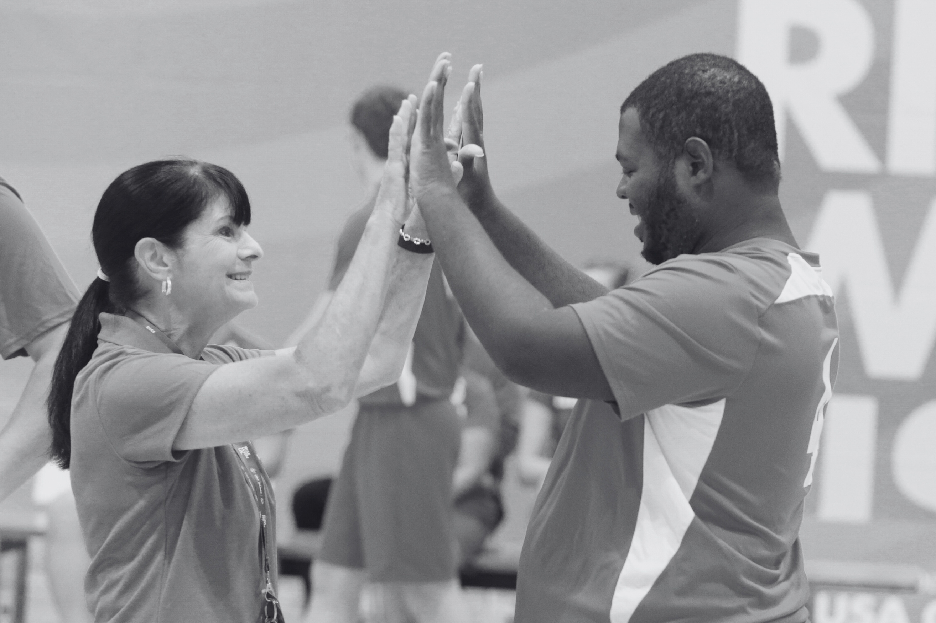
HABILIDADES DE LIDERAZGO:
MOTIVACIÓN, COMUNICACIÓN Y CONEXIÓN
Notes:
Antes de dar por concluida esta capacitación, hablemos de las habilidades clave de liderazgo que utilizarás como entrenador de fitness. En tu puesto, la comunicación y la conexión son esenciales al trabajar con atletas de Olimpiadas Especiales

Slide 39
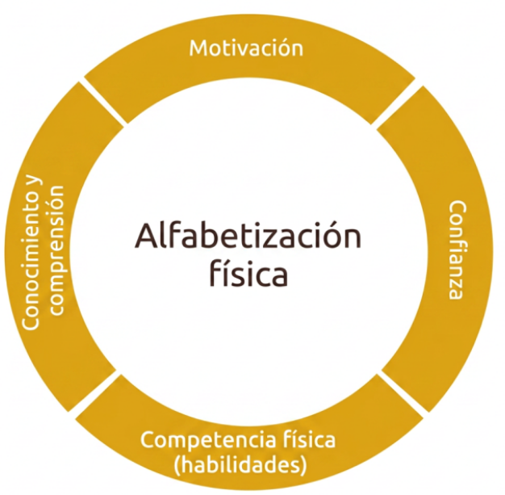
ALFABETIZACIÓN FÍSICA
La alfabetización física consiste en tener la motivación, la confianza, la competencia física (o habilidades), así como el conocimiento y la comprensión necesarios para valorar y asumir la responsabilidad de participar en actividades físicas a lo largo de toda la vida.
(Asociación Internacional de Alfabetización Física).
​
Notes:
Como aprendiste en el módulo de aprendizaje en línea Actividad física para entrenadores deportivos, Olimpiadas Especiales apoya un enfoque basado en la alfabetización física al trabajar con los atletas.​
El término 'Alfabetización Física' se ha utilizado durante más de cien años para describir cómo el movimiento puede mejorar la calidad de vida, la salud física y el vocabulario motriz. El desarrollo de la alfabetización física es una responsabilidad compartida por muchas personas, ¡incluidos entrenadores, educadores, cuidadores y más!
​La Asociación Internacional de Alfabetización Física define la alfabetización física como el hecho de contar con la motivación, la confianza, la competencia física (o habilidades), así como el conocimiento y la comprensión necesarios para valorar y asumir la responsabilidad de participar en actividades físicas durante toda la vida. ​
Siempre que planifiques algo, considera cómo tu participación puede contribuir a desarrollar las habilidades, la confianza, la motivación, el conocimiento y la comprensión del deporte y el movimiento, y a empoderar a los atletas para que asuman la responsabilidad de participar en actividades físicas durante toda la vida.

Slide 40
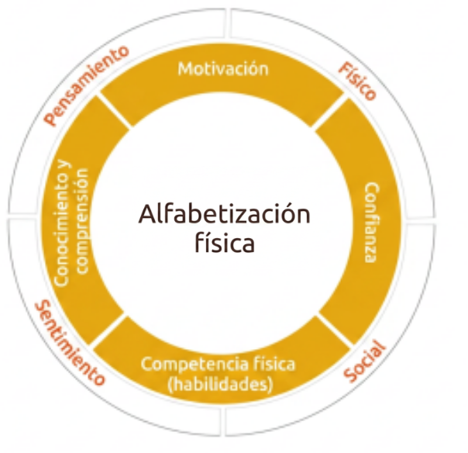
UN ENFOQUE DE ALFABETIZACIÓN FÍSICA
Un "Enfoque de Alfabetización Física" puede ayudarte a tomar conciencia de cómo tus actividades y estrategias de entrenamiento contribuyen al desarrollo de los atletas en cuatro áreas de habilidades:
Física
Social
Emocional (psicológica)
Pensamiento (Cognitiva)
Notes:
Como Coach de Fitness, un "Enfoque de Alfabetización Física" puede ayudarte a tomar conciencia de cómo tus actividades fomentan las habilidades físicas, así como las habilidades sociales, cognitivas y psicológicas de los atletas para que practiquen actividad física de por vida.
Un "Enfoque de Alfabetización Física" puede ayudarte a tomar conciencia de cómo tus actividades y estrategias de entrenamiento apoyan el desarrollo de los atletas en cuatro áreas de habilidades:
Física: Capacidad para coordinar y aplicar habilidades de movimiento
Social: Capacidad para interactuar con otros y crear vínculos sociales
Emocional: Actitudes y emociones hacia el movimiento y la actividad física
Cognitiva: Comprensión de cómo, cuándo y por qué moverse

Slide 41
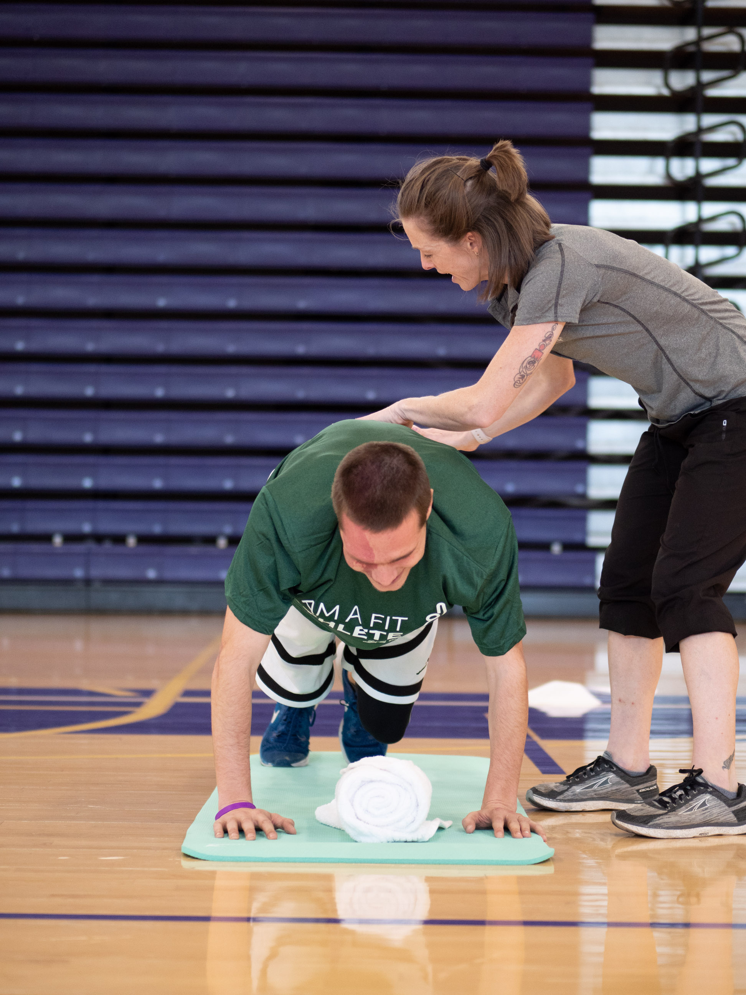
MOTIVAR A LOS ATLETAS
Cada atleta tiene sus propias motivaciones. Algunas de las razones más comunes por las que los atletas de Olimpiadas Especiales practican deporte son:
La superación personal
​La salud y el bienestar​
La interacción social​
El sentido de pertenencia, y​
Ganar medallas
Notes:
(lista de revisión)
​
Los entrenadores de fitness deben establecer una conexión con los atletas para conocer sus motivaciones y saber cómo apoyarlos. Si no se fomenta la motivación, será difícil mantener un compromiso constante con la actividad física..
​
​

Slide 42
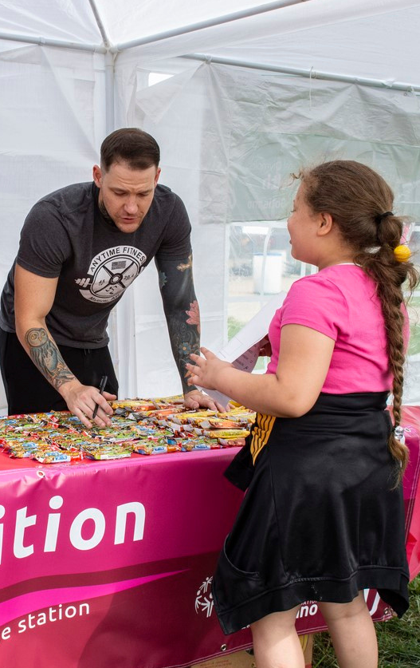
COMUNICACIÓN CON LOS ATLETAS
  No los llames niños.
  Usa un lenguaje claro y sencillo; habla más despacio, no más alto.
  Establece expectativas claras.
  Trátalos como tratarías a tus compañeros.
¿Qué otras ideas tienes para comunicarte de manera efectiva con los atletas?
https://www.specialolympics.org/about/intellectual-disabilities/
cómo-hablar-con-personas-con-discapacidades-intelectuales
Notes:
Echa un vistazo a esta lista extraída de Olimpiadas Especiales con consejos para comunicarte con los atletas de Olimpiadas Especiales.
(Revisa la lista.)
ASK: ¿Qué otras ideas tienes para comunicarte de manera efectiva con los atletas de Olimpiadas Especiales?
​(Haz una pausa para pedir la opinión de los participantes; usa la lista de abajo para sugerir ideas o agregar otras)
Establece límites​
Pregúntales qué piensan y déjales responder​
Pregúntales si puedes ayudarles​
Espera muchas preguntas
​Diviértete y disfruta de su franqueza​
Sé entusiasta, optimista y profesional
Puedes encontrar más información y consejos en la página web de Olimpiadas Especiales. Hay un recurso sobre cómo hablar con personas con DI:
https://www.specialolympics.org/about/intellectual-disabilities/how-to-speak-with-people-with-intellectual-disabilities
​

Slide 43
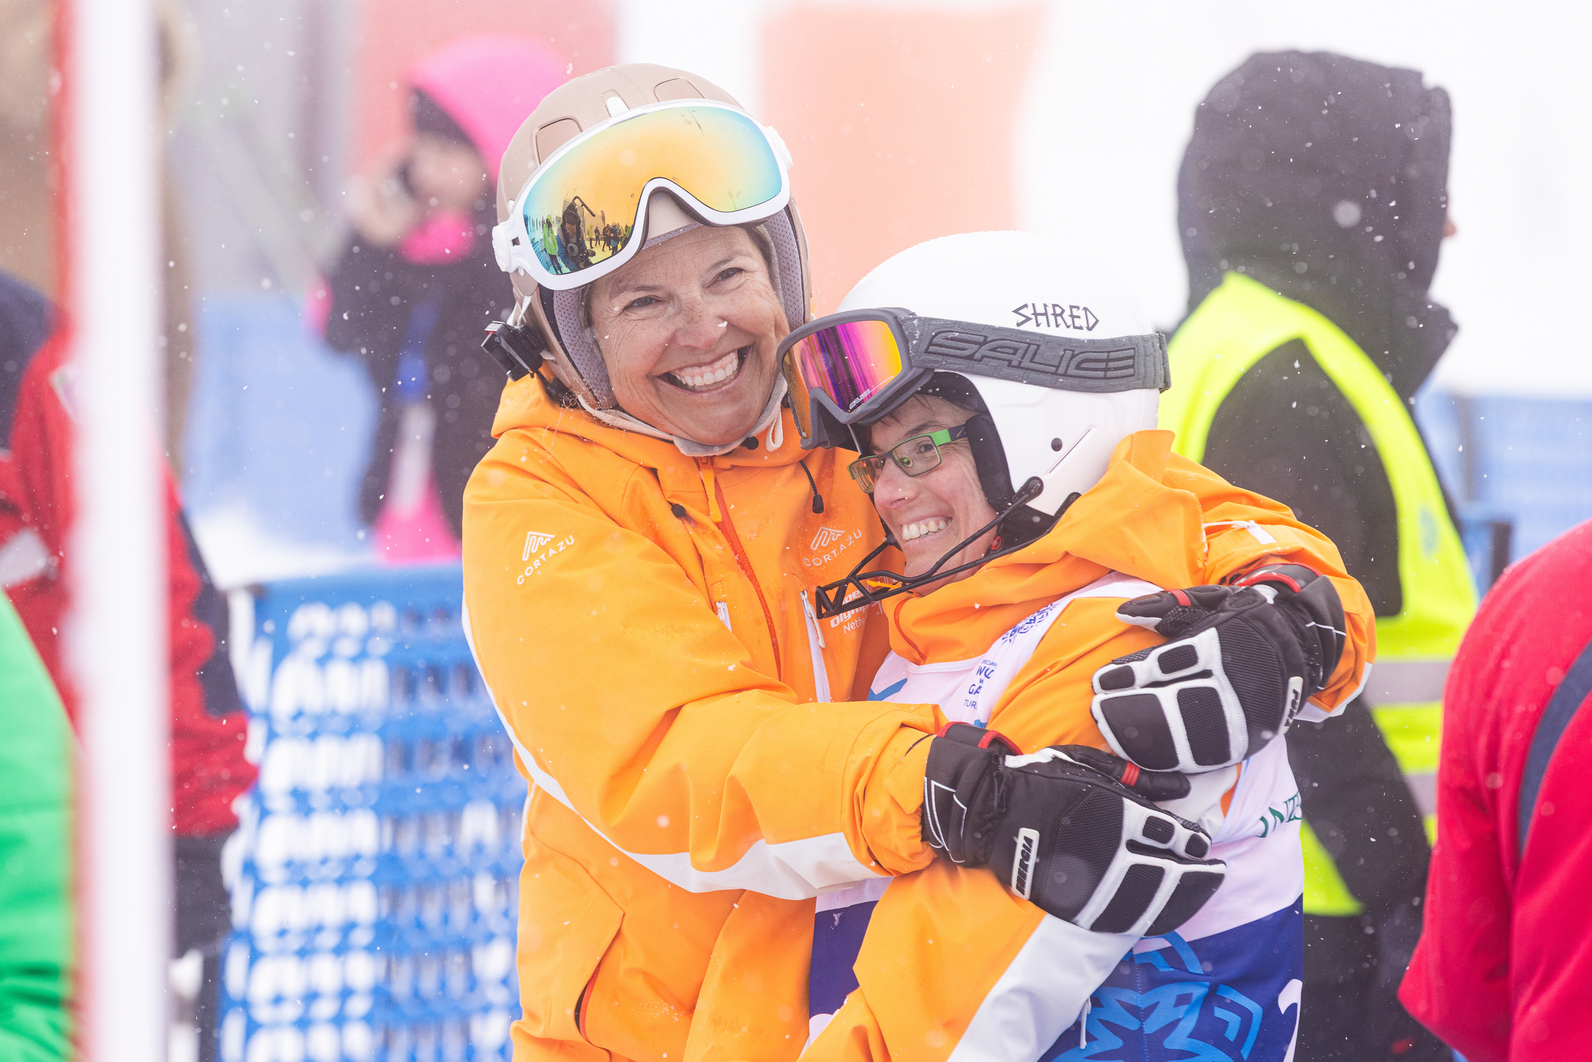
CONECTAR CON LOS ATLETAS
Crea vínculos significativos con tus atletas y tu equipo de entrenadores de la siguiente manera:
  Estableciendo una rutina
  ​​Descubriendo lo que le gusta a cada atleta
  ​​Incorporando sus preferencias e intereses
  Compartiendo cosas sobre ti​​
  Participando con los atletas​
  ¡Haciéndolo divertido!​
¿Qué otras ideas tienes para conectar con los atletas
​
​
Notes:
Se necesita una conexión significativa para generar confianza y establecer una relación con los atletas.
Puedes crear una conexión con los atletas y el equipo técnico de las siguientes maneras:
Estableciendo una rutina
​​Descubriendo lo que le gusta a cada atleta
​​Incorporando sus preferencias e intereses
Compartiendo cosas sobre ti​​
Participando con los atletas​
¡Haciéndolo divertido!​​
PREGUNTA: ¿Qué otras ideas tienes para conectar con los atletas?
(Pausa para pedir opiniones a los participantes – usa la lista de abajo para sugerir/añadir)
​

Slide 44
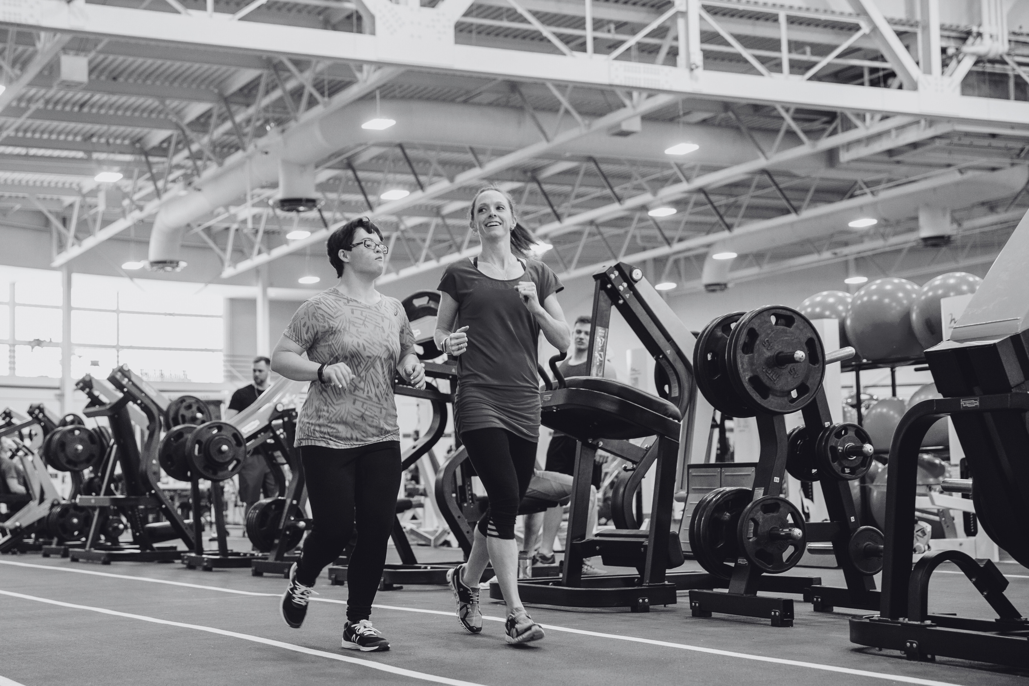
PRÓXIMOS PASOS EN TU CAMINO COMO ENTRENADOR DE FITNESS
Notes:
¡Ya casi terminas tu capacitación! Terminemos resumiendo los siguientes pasos.

Slide 45
TU CAMINO HASTA AHORA...
Notes:
Ahora que ya has completado los Pasos 1 y 2 de tu trayectoria como entrenador de fitness, ¡es hora de conocer al equipo de entrenadores!
(Modifica/añade información si saben quién es su equipo técnico.)

Slide 46
PASO 3: CONOCE AL EQUIPO DE ENTRENADORES
  Primera reunión
  Define tu rol y responsabilidades
    Asegúrate de que las actividades físicas estén directamente relacionadas con los objetivos del atleta y del equipo​
    Deja las habilidades deportivas, las tácticas y el tiempo de juego en manos del entrenador
    Consulta con el entrenador principal antes de agregar o modificar cualquiera de tus planes
  Busca formas de colaborar y brindar apoyo ​​
  Comunícate con anticipación y con frecuencia
[Si sabes con qué equipo o entrenador van a trabajar, o cómo te gustaría quese
desarrollara ese proceso, por favor comparte esos detalles aquí]​
Notes:
Una vez que sepas con qué entrenador(es) y equipo(s) vas a trabajar, programa una reunión con el equipo técnico.
Aprovecha esta reunión para conocer a los entrenadores, enterarte de los objetivos de la temporada, hablar sobre las funciones y responsabilidades, y entender los detalles logísticos.
A medida que vayas conociendo al entrenador, aquí tienes algunos consejos útiles:
Respeta las preferencias del entrenador: ¡tiene mucho de qué ocuparse! Se encarga de los atletas, los horarios, los padres y las competencias. Sé siempre amable, respetuoso y paciente.
¡Sé adaptable! Las cosas no siempre salen según lo planeado, por lo que es importante ser flexible y estar dispuesto a adaptarse.
​
​

Slide 47
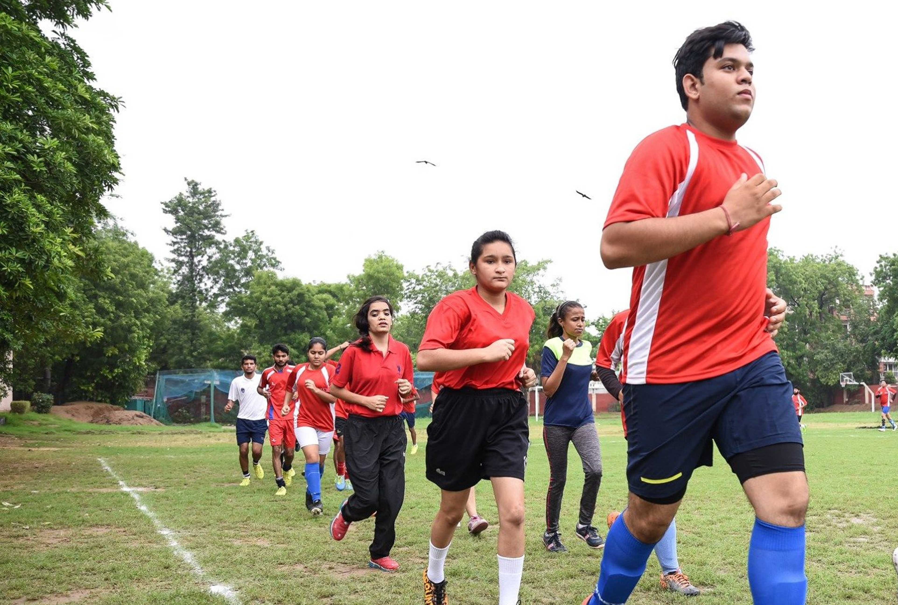
PLANIFICACIÓN DE LA TEMPORADA
Colaborar con el entrenador principal para desarrollar:
  Metas del equipo y metas individuales de los atletas
  Proceso de seguimiento de las metas
  Eventos y actividades adicionales del equipo, especialmente en materia de educación para la salud y programas de acondicionamiento físico
  Vías para conectar a los atletas y sus seguidores con los recursos de apoyo de la comunidad
    Otros profesionales de la salud, socios, programas locales, etc.
Notes:
Después de tu primera reunión, colabora con el entrenador principal para planificar la temporada.
(Revisa la lista. Adáptala al contexto, según sea necesario.)
Es fundamental planificar con anticipación y comunicar estos planes a los atletas y a los que los apoyan lo antes posible para que sepan qué esperar a lo largo de la temporada..
​

Slide 48
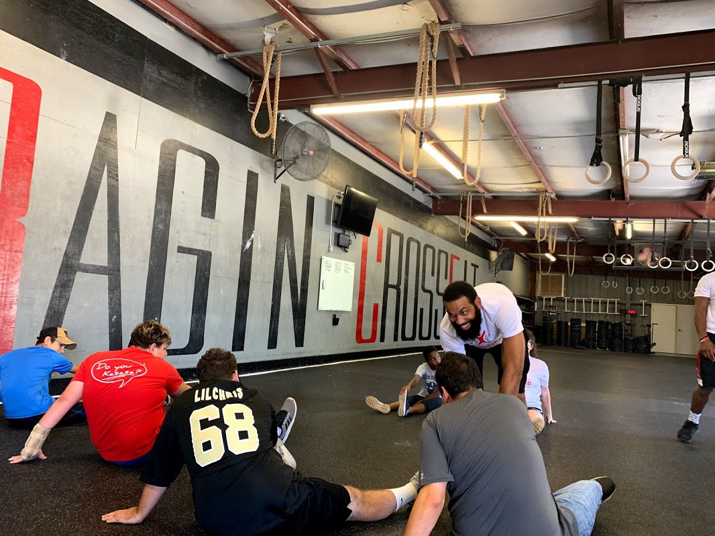
PASO 4: CONOCE A LOS ATLETAS
Introducción
  Coordina con el entrenador principal cuándo y cómo ser presentado
Primer Entrenamiento
  Comparte el plan de entrenamiento para generar compromiso y entusiasmo​
  Pregunta a los atletas cuáles son sus intereses y en qué áreas quieren mejorar o aprender más
Consejos
  Comparte tu plan de asistencia con los atletas para que sepan cuándo te pueden esperar​
  Conéctate con ellos, anímalos, escúchalos y obsérvalos
Notes:
¡El último paso es conocer a los atletas! Coordina con el entrenador principal cuándo y cómo te presentará.
(Revisa el contenido. Consulta el recurso Entrenadores físicos: guía para entrenadores deportivos, según sea necesario)
(Agrega cualquier información adicional específica de tu programa o de tus entrenadores)

Slide 49
RESUMEN Y PRÓXIMOS PASOS
[Revisa cualquier detalle clave
Comparte tu papel como Programa, a dónde pueden acudir en busca de apoyo y el proceso para llevar a cabo los siguientes pasos]

Slide 50
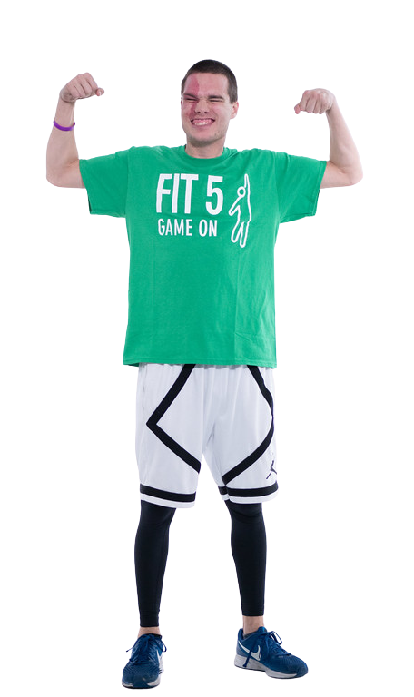
¿PREGUNTAS?

Slide 51

Por favor, escanee el código QR para realizar la encuesta. Completarla le llevará solo 1 o 2 minutos.
ENCUESTA POSTERIOR A LA CAPACITACIÓN.
Notes:
ENCUESTA: https://specialolympics.qualtrics.com/jfe/form/SV_6yTzVjRzkqlvjrU
Selecciona tu idioma preferido en el menú de la esquina superior derecha.

Slide 52
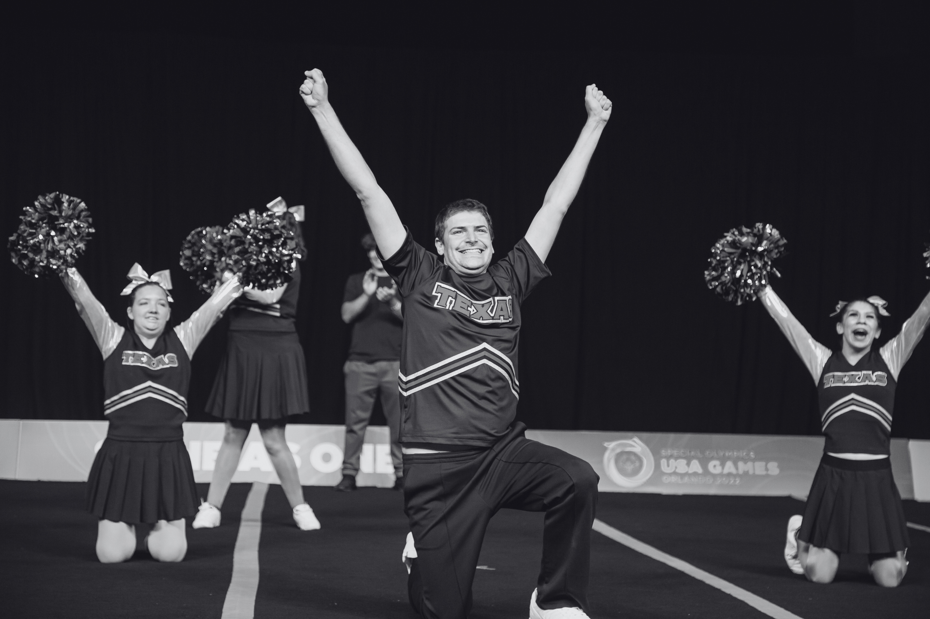
¡ENHORABUENA!
GRACIAS POR COMPLETAR LA
CAPACITACIÓN DE ENTRENADOR FÍSICO

